Slide 1
ＮｏｂⅦ号 台車計画図
フレームの構造 １頁
後部横桁・船受台・ガイドポール ２頁
トライアングル部の構造 ３頁
（横桁・ノーズ桁・斜桁）
・ガイドポールの位置と構造 ４頁
・前部横桁とノーズ桁取合部添接板詳細 ５頁
・ローラー受軸と牽引板鋼板切出加工図 ６頁
・車軸部の構造 ７頁
・主桁下フランジと添接補強板加工図 ８頁
・主桁と車軸の連結構造 ９頁
・車軸の主桁結合用削孔図 １０頁
・前部船受台断面図 １１頁
・前部船受台支柱構造 １２頁
・前部船受台構造 １３頁
・バウローラー構造図 １４頁
・後部船受台端部 部品図 １５頁
・台車の船首付近構造 １６頁
・船首受台＆支柱構造図 １７頁
・バウストッパー構造図 １８頁
・バウストッパー改造図 １９頁
・ハンドウインチ＆支柱周り構造図 ２０頁
（ステップ構造含む）
・足場構造図 ２１頁
・吃水深の計算 ２２頁
・上下架時のバウキールとノーズ桁の接触検討 ２３頁
・上架時の船体挙動検討 ２４頁
・落下量制限装置 ２５～２６頁
・フロントジャッキの配置 ２７頁
・後書き（反省点） ２８頁

Slide 2
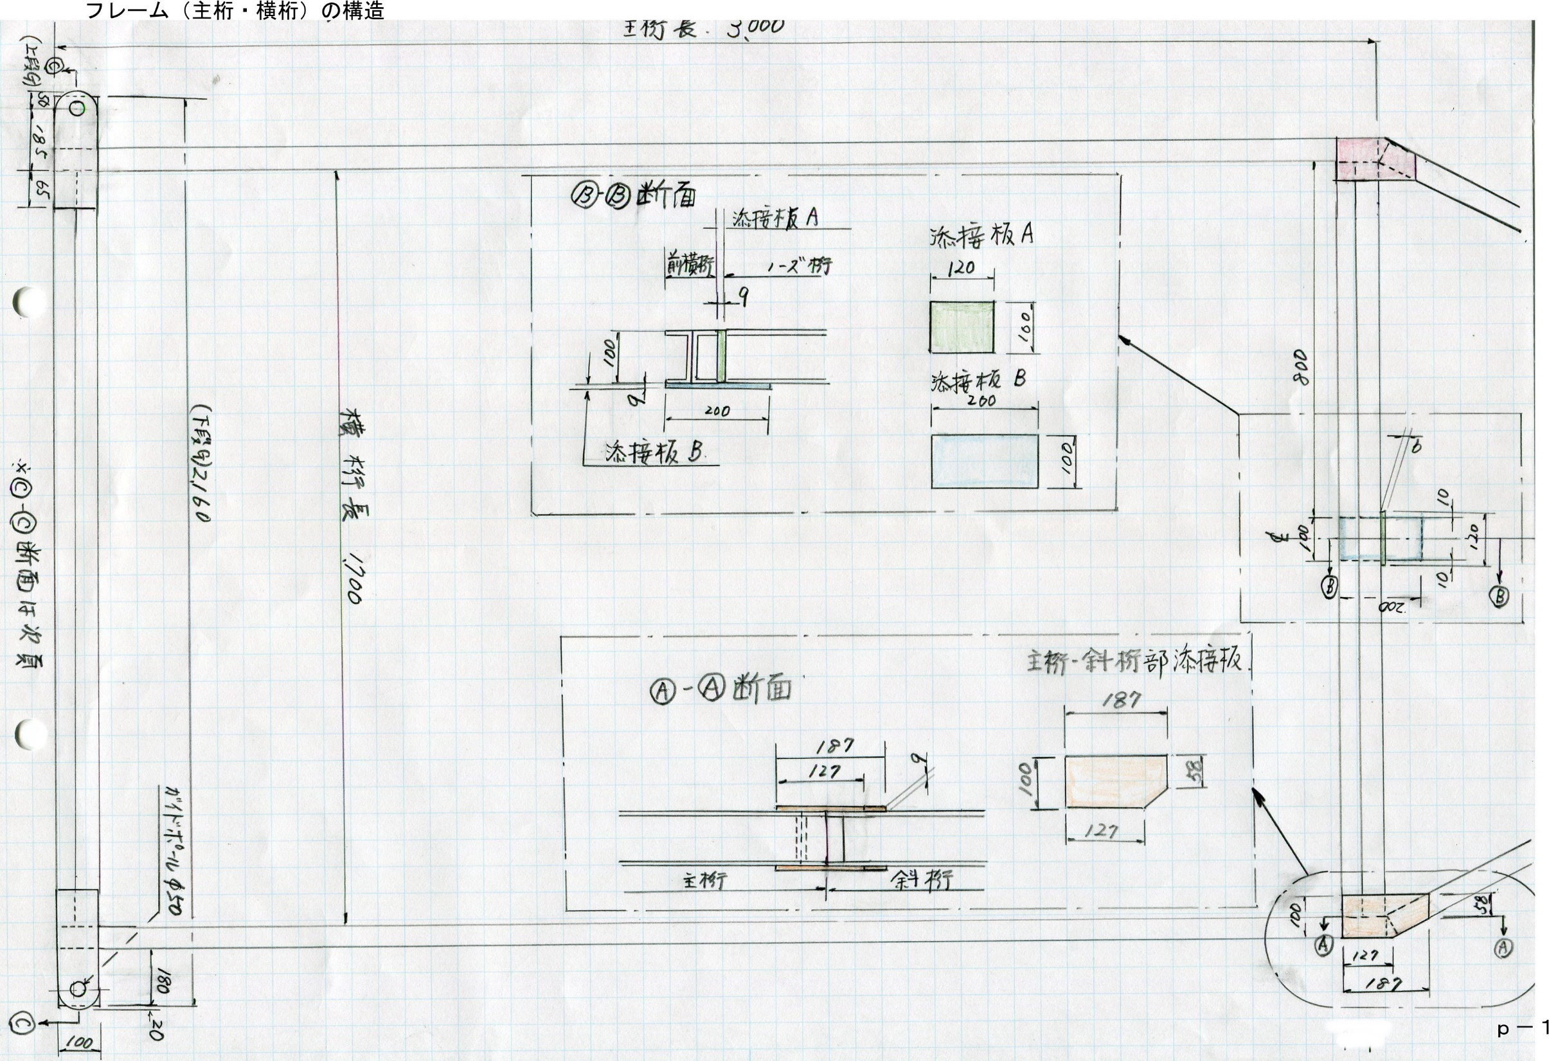

Slide 3
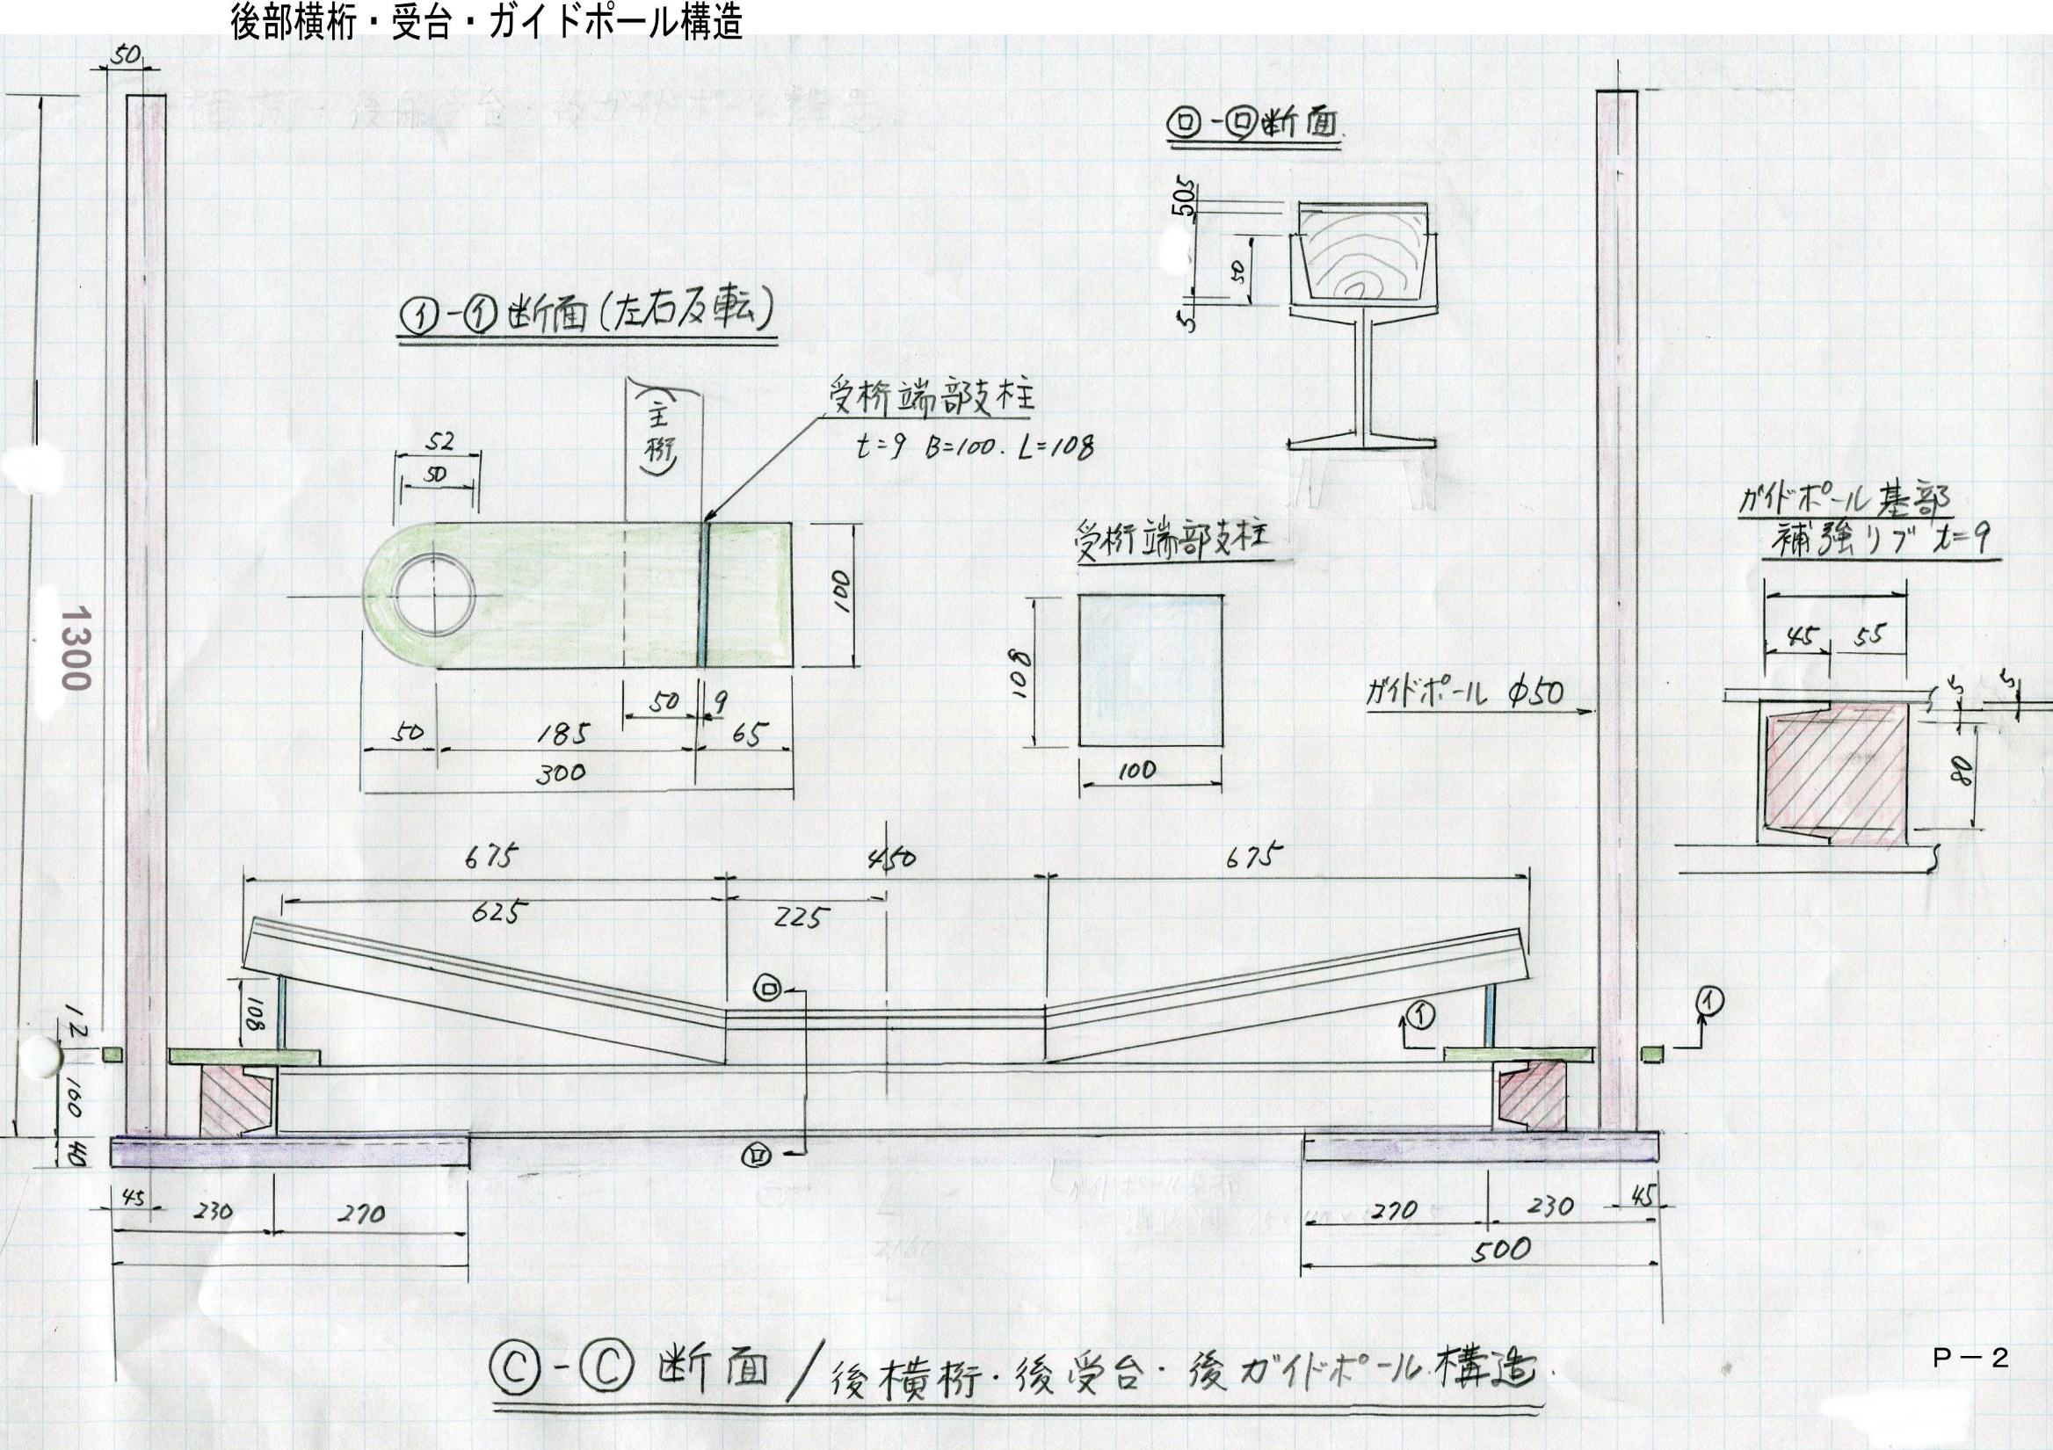

Slide 4
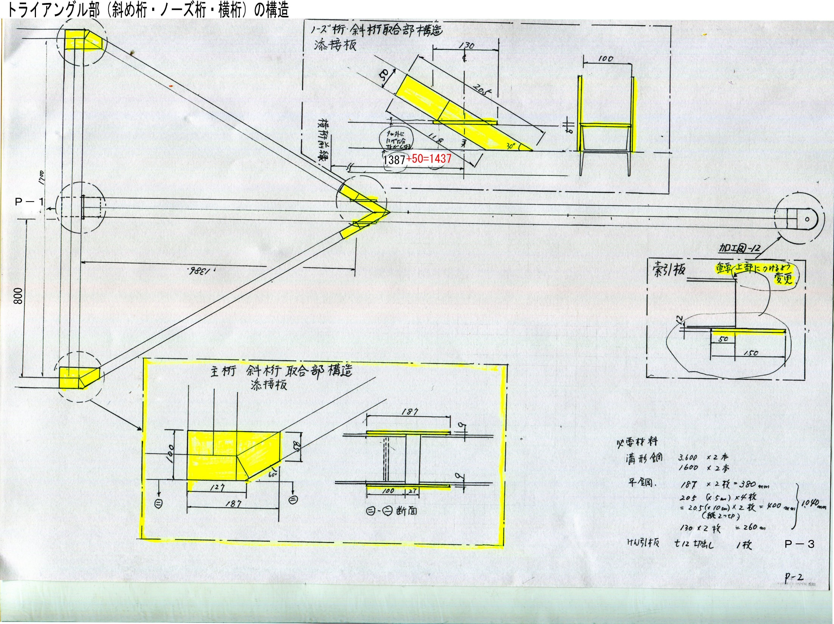
50
P-3

Slide 5
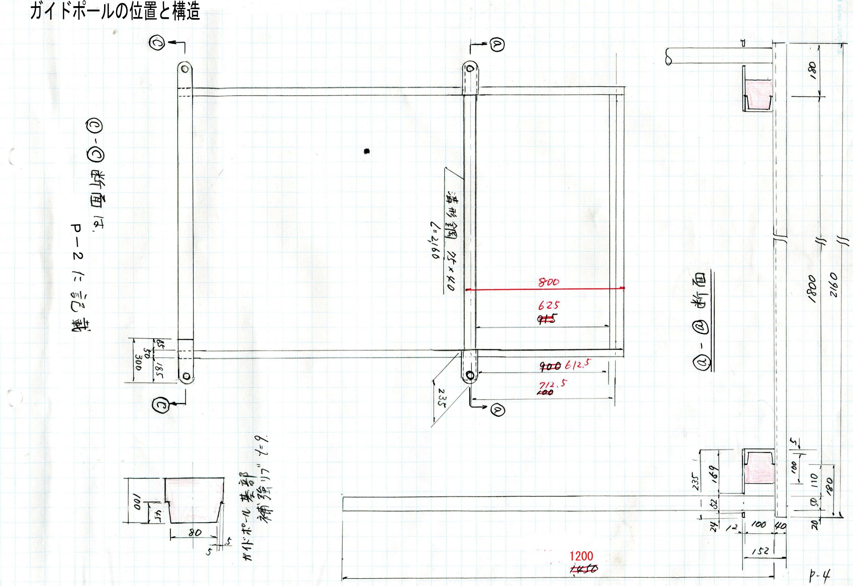

Slide 6
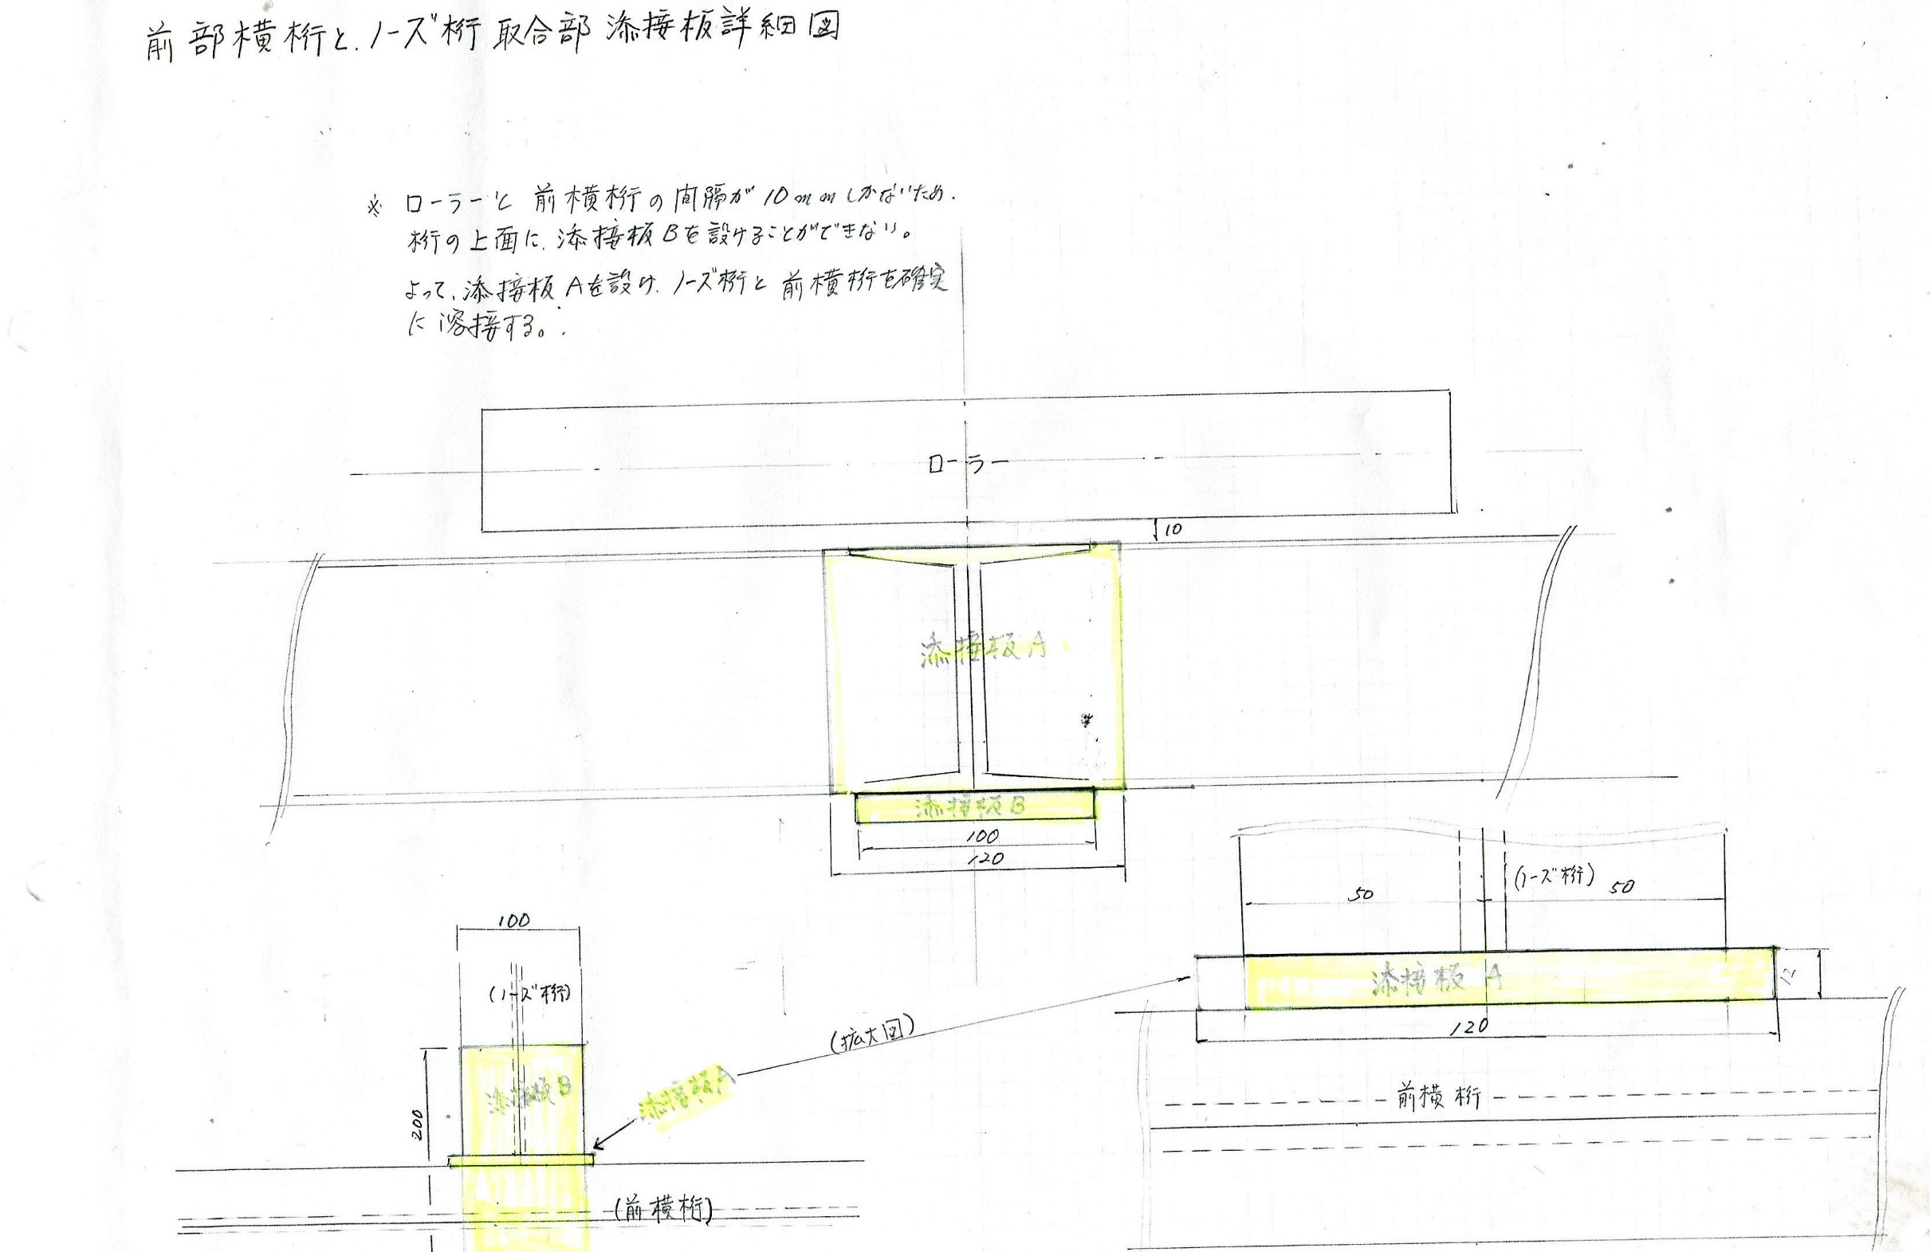
P-5

Slide 7
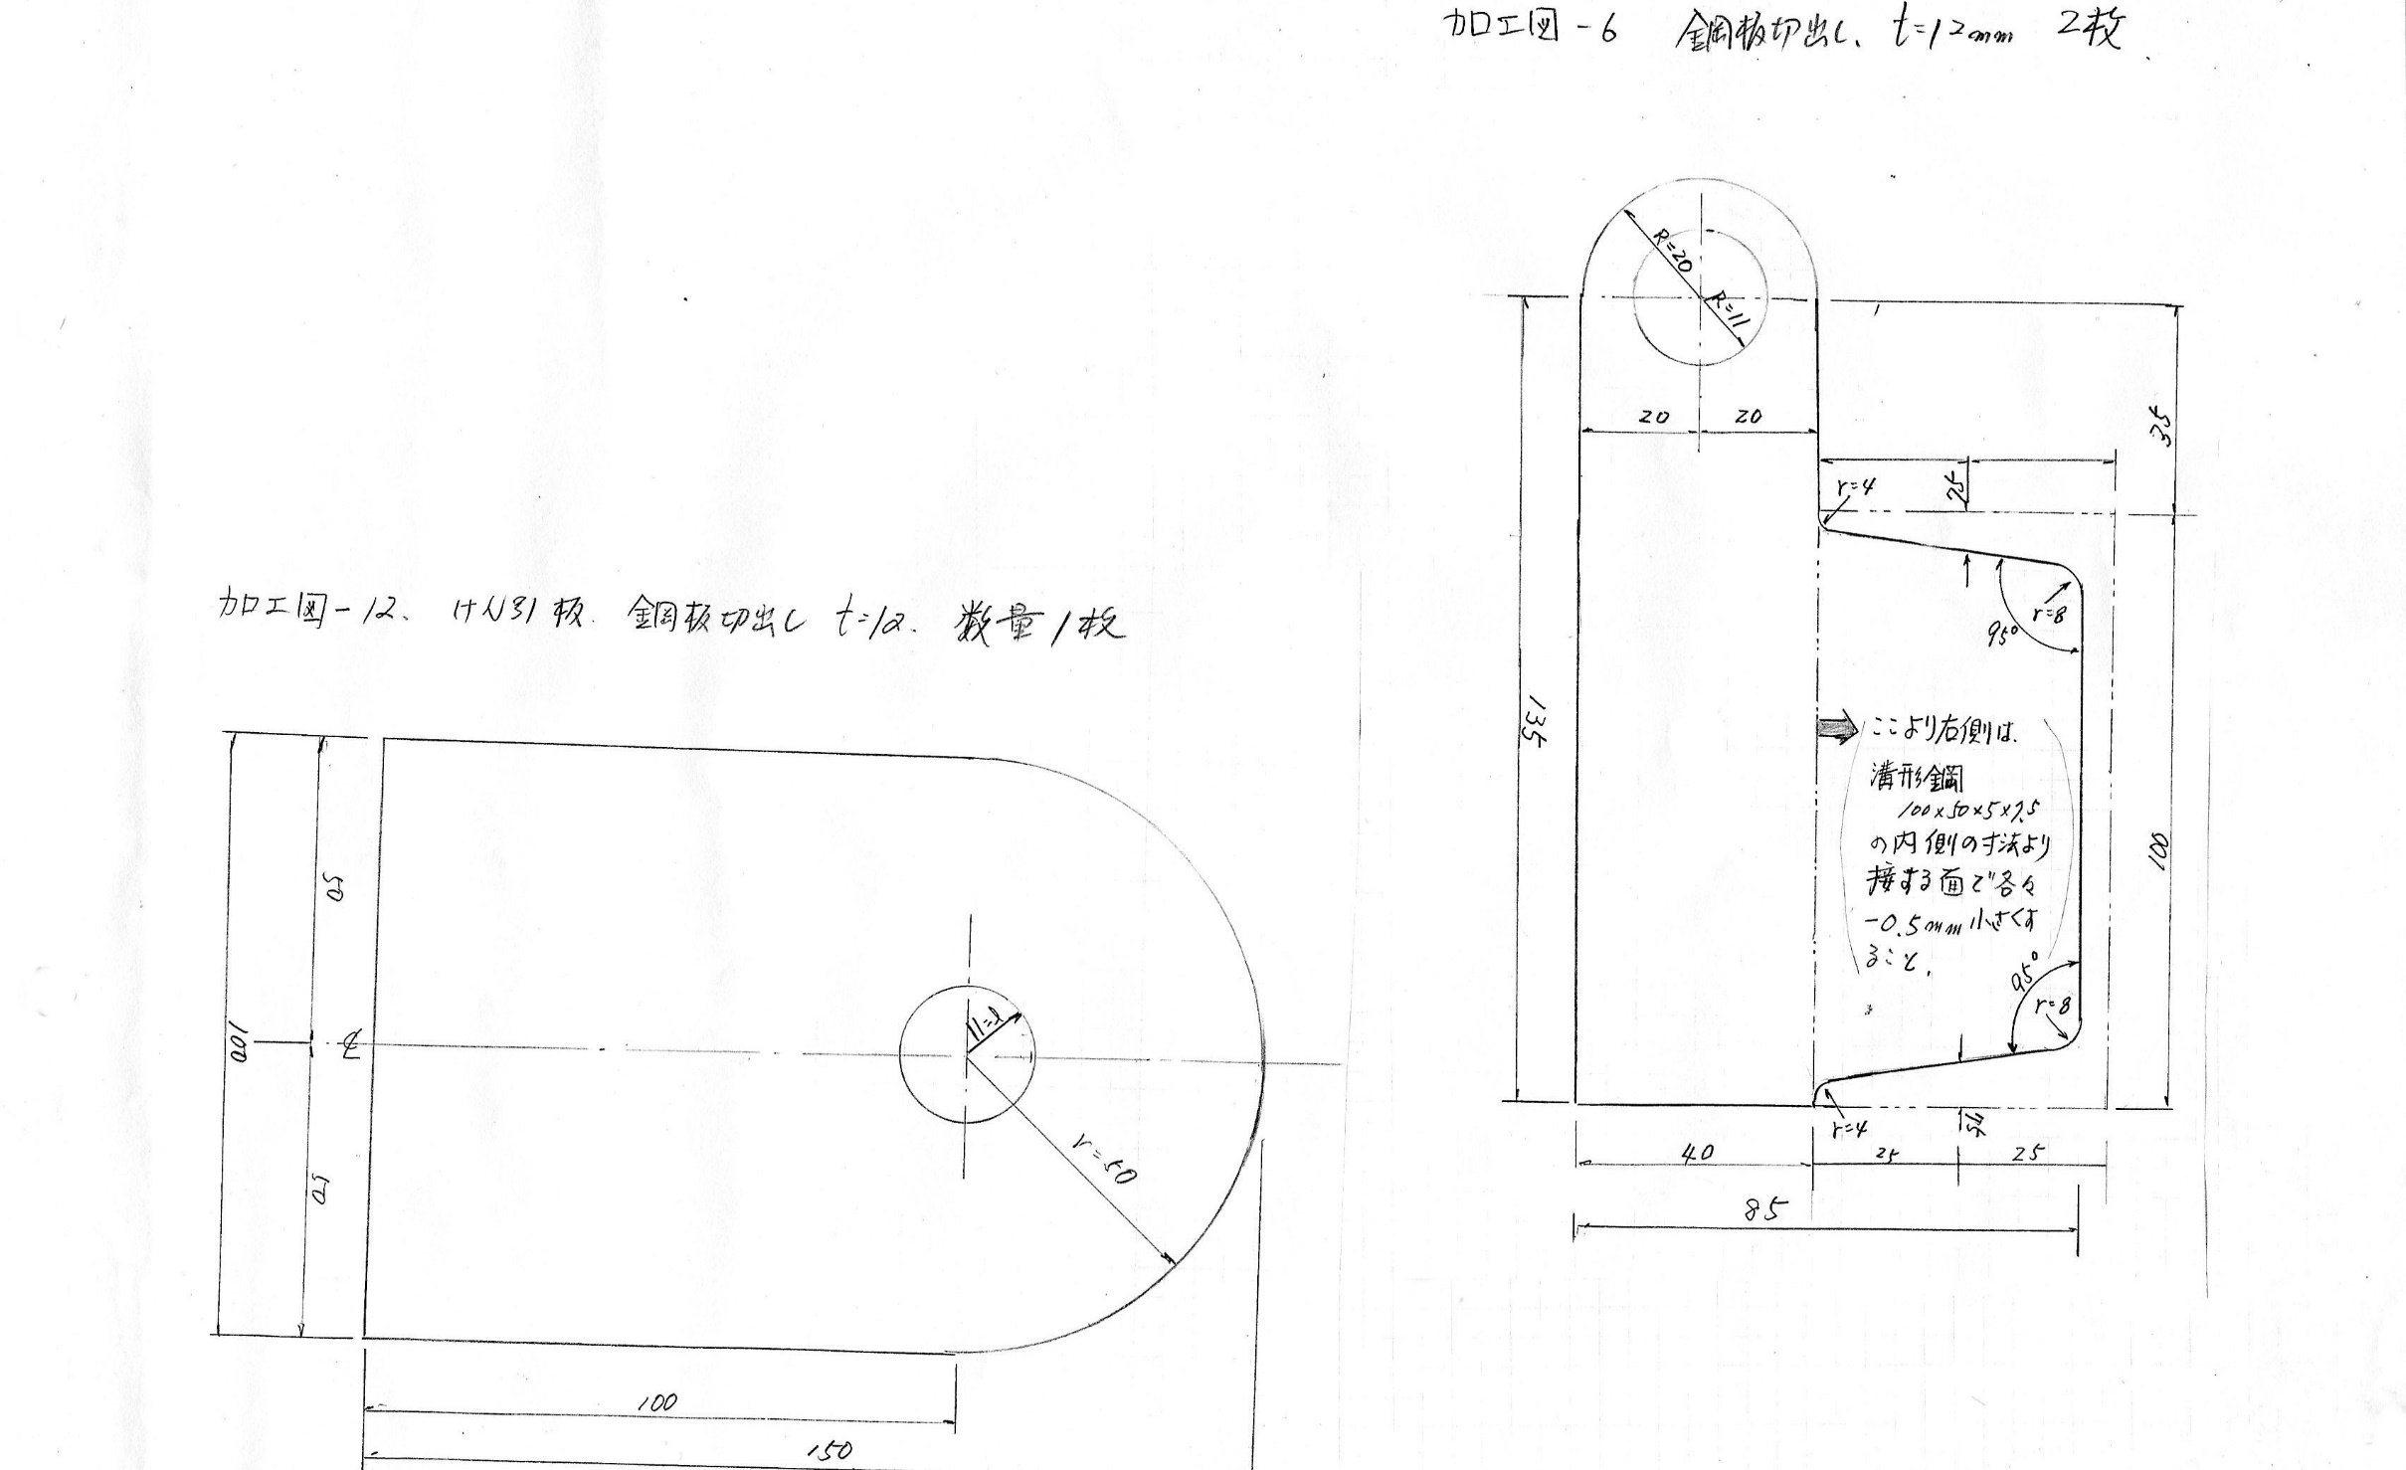
P-6

Slide 8
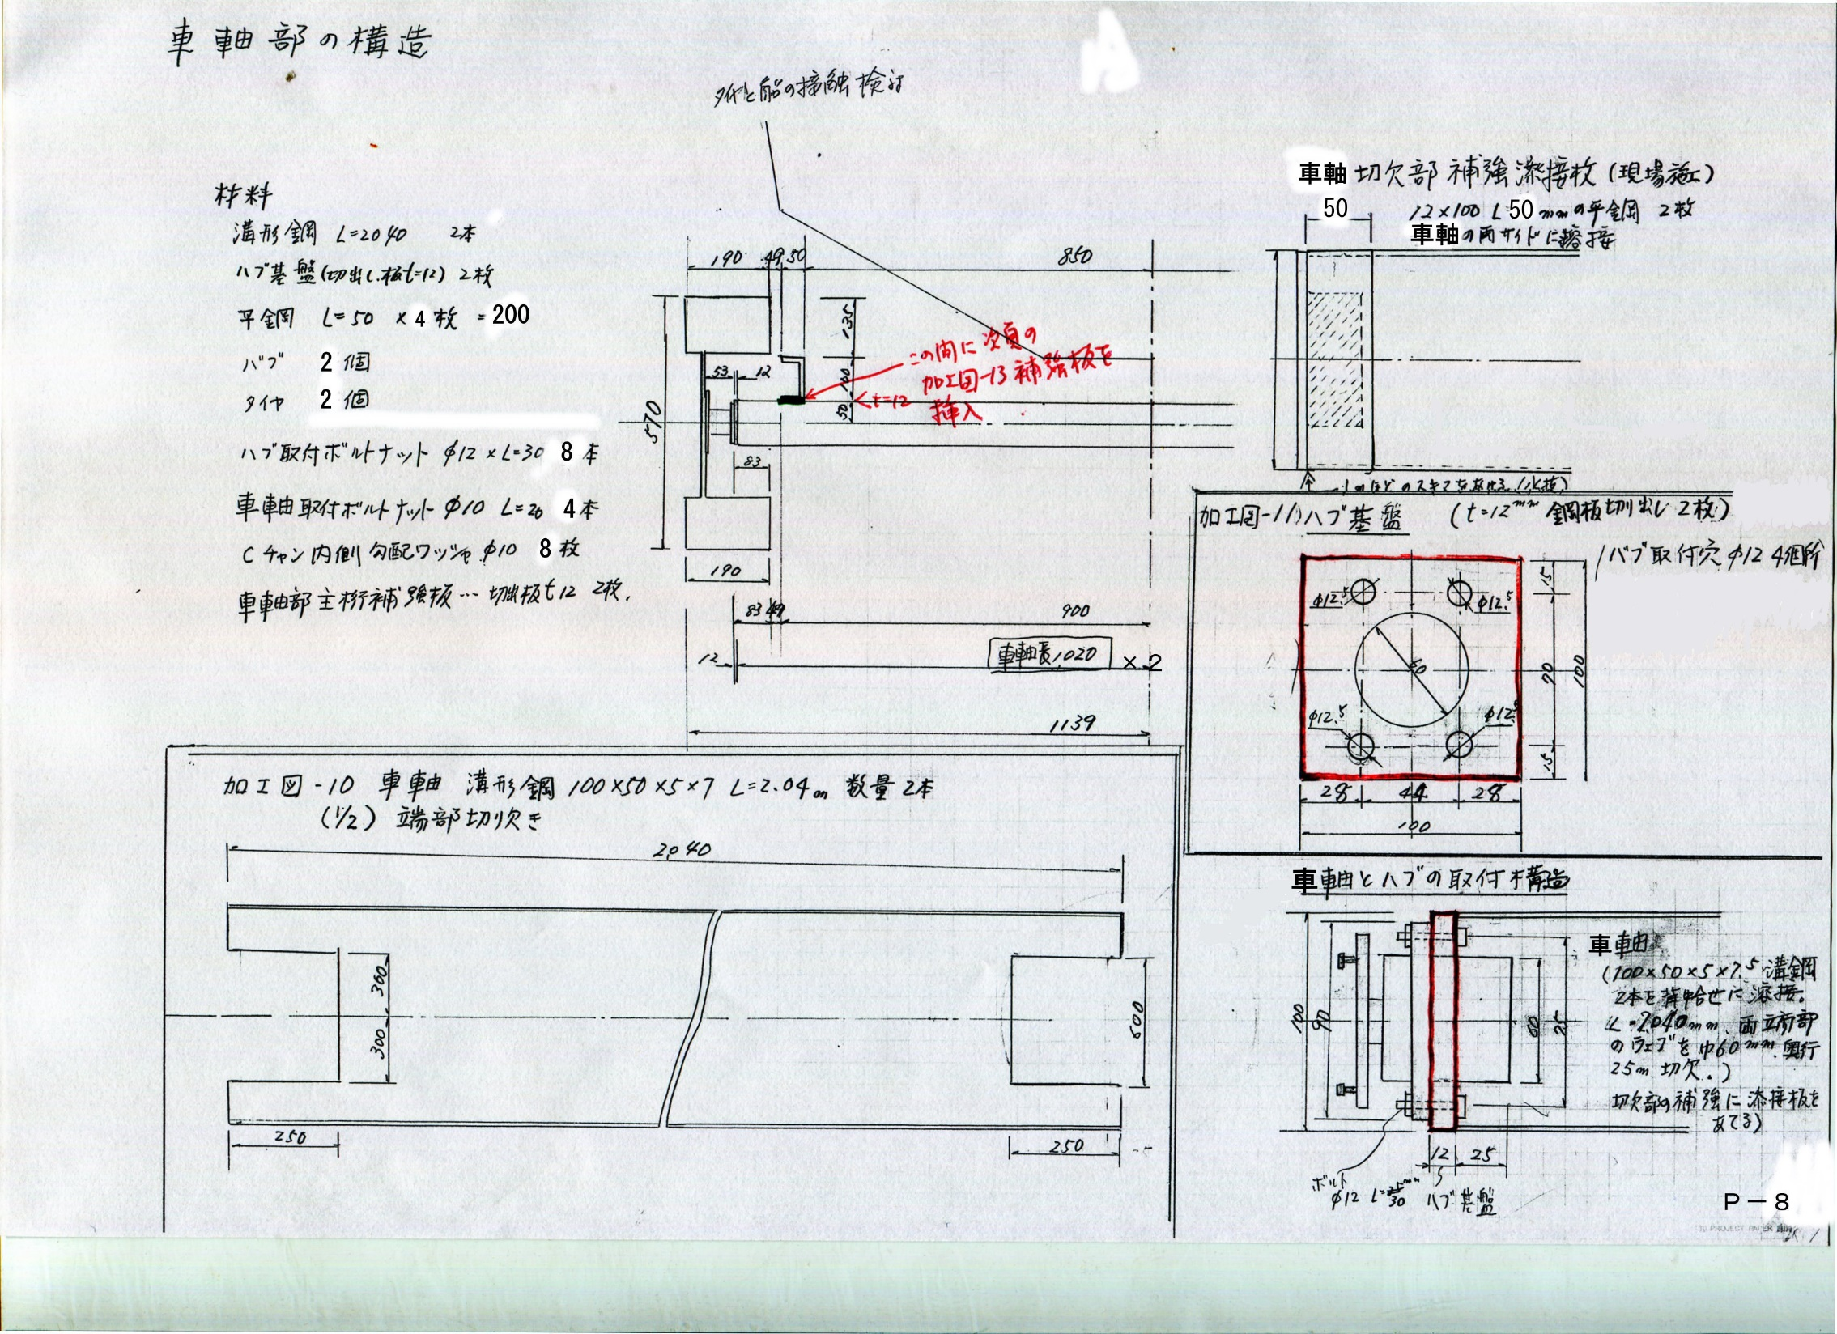
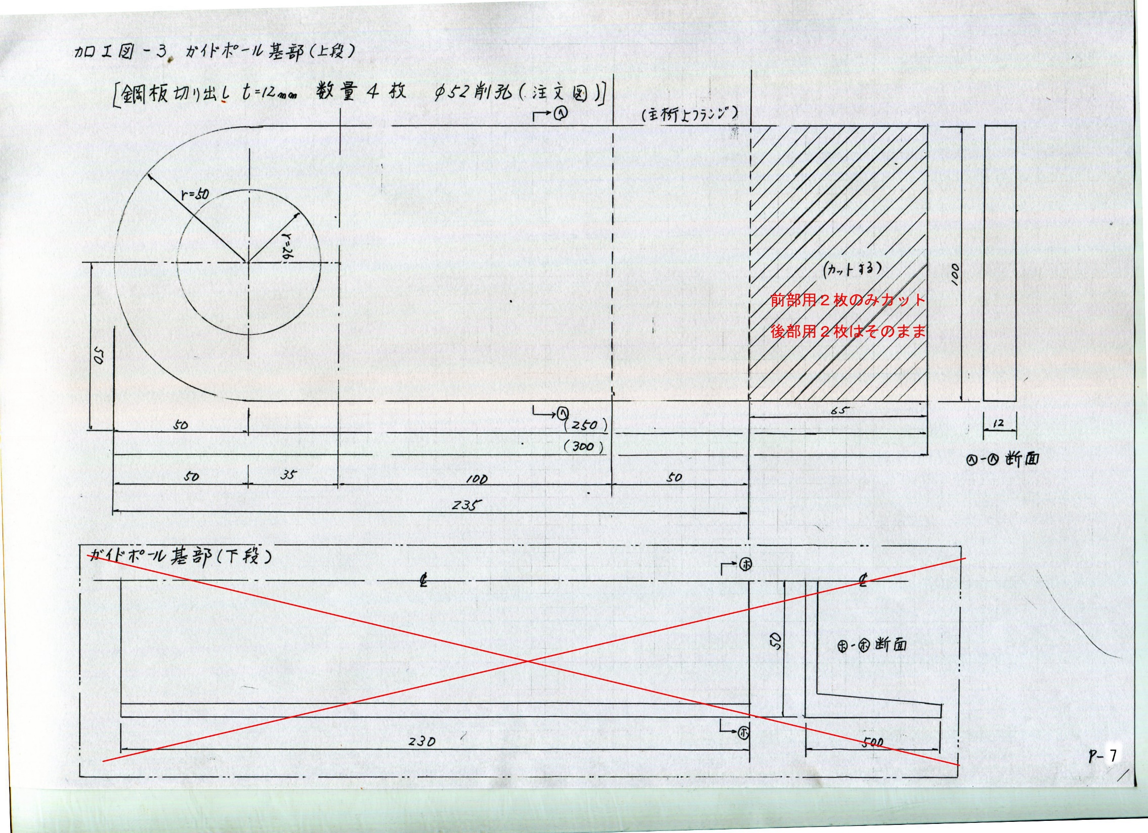
P-7

Slide 9
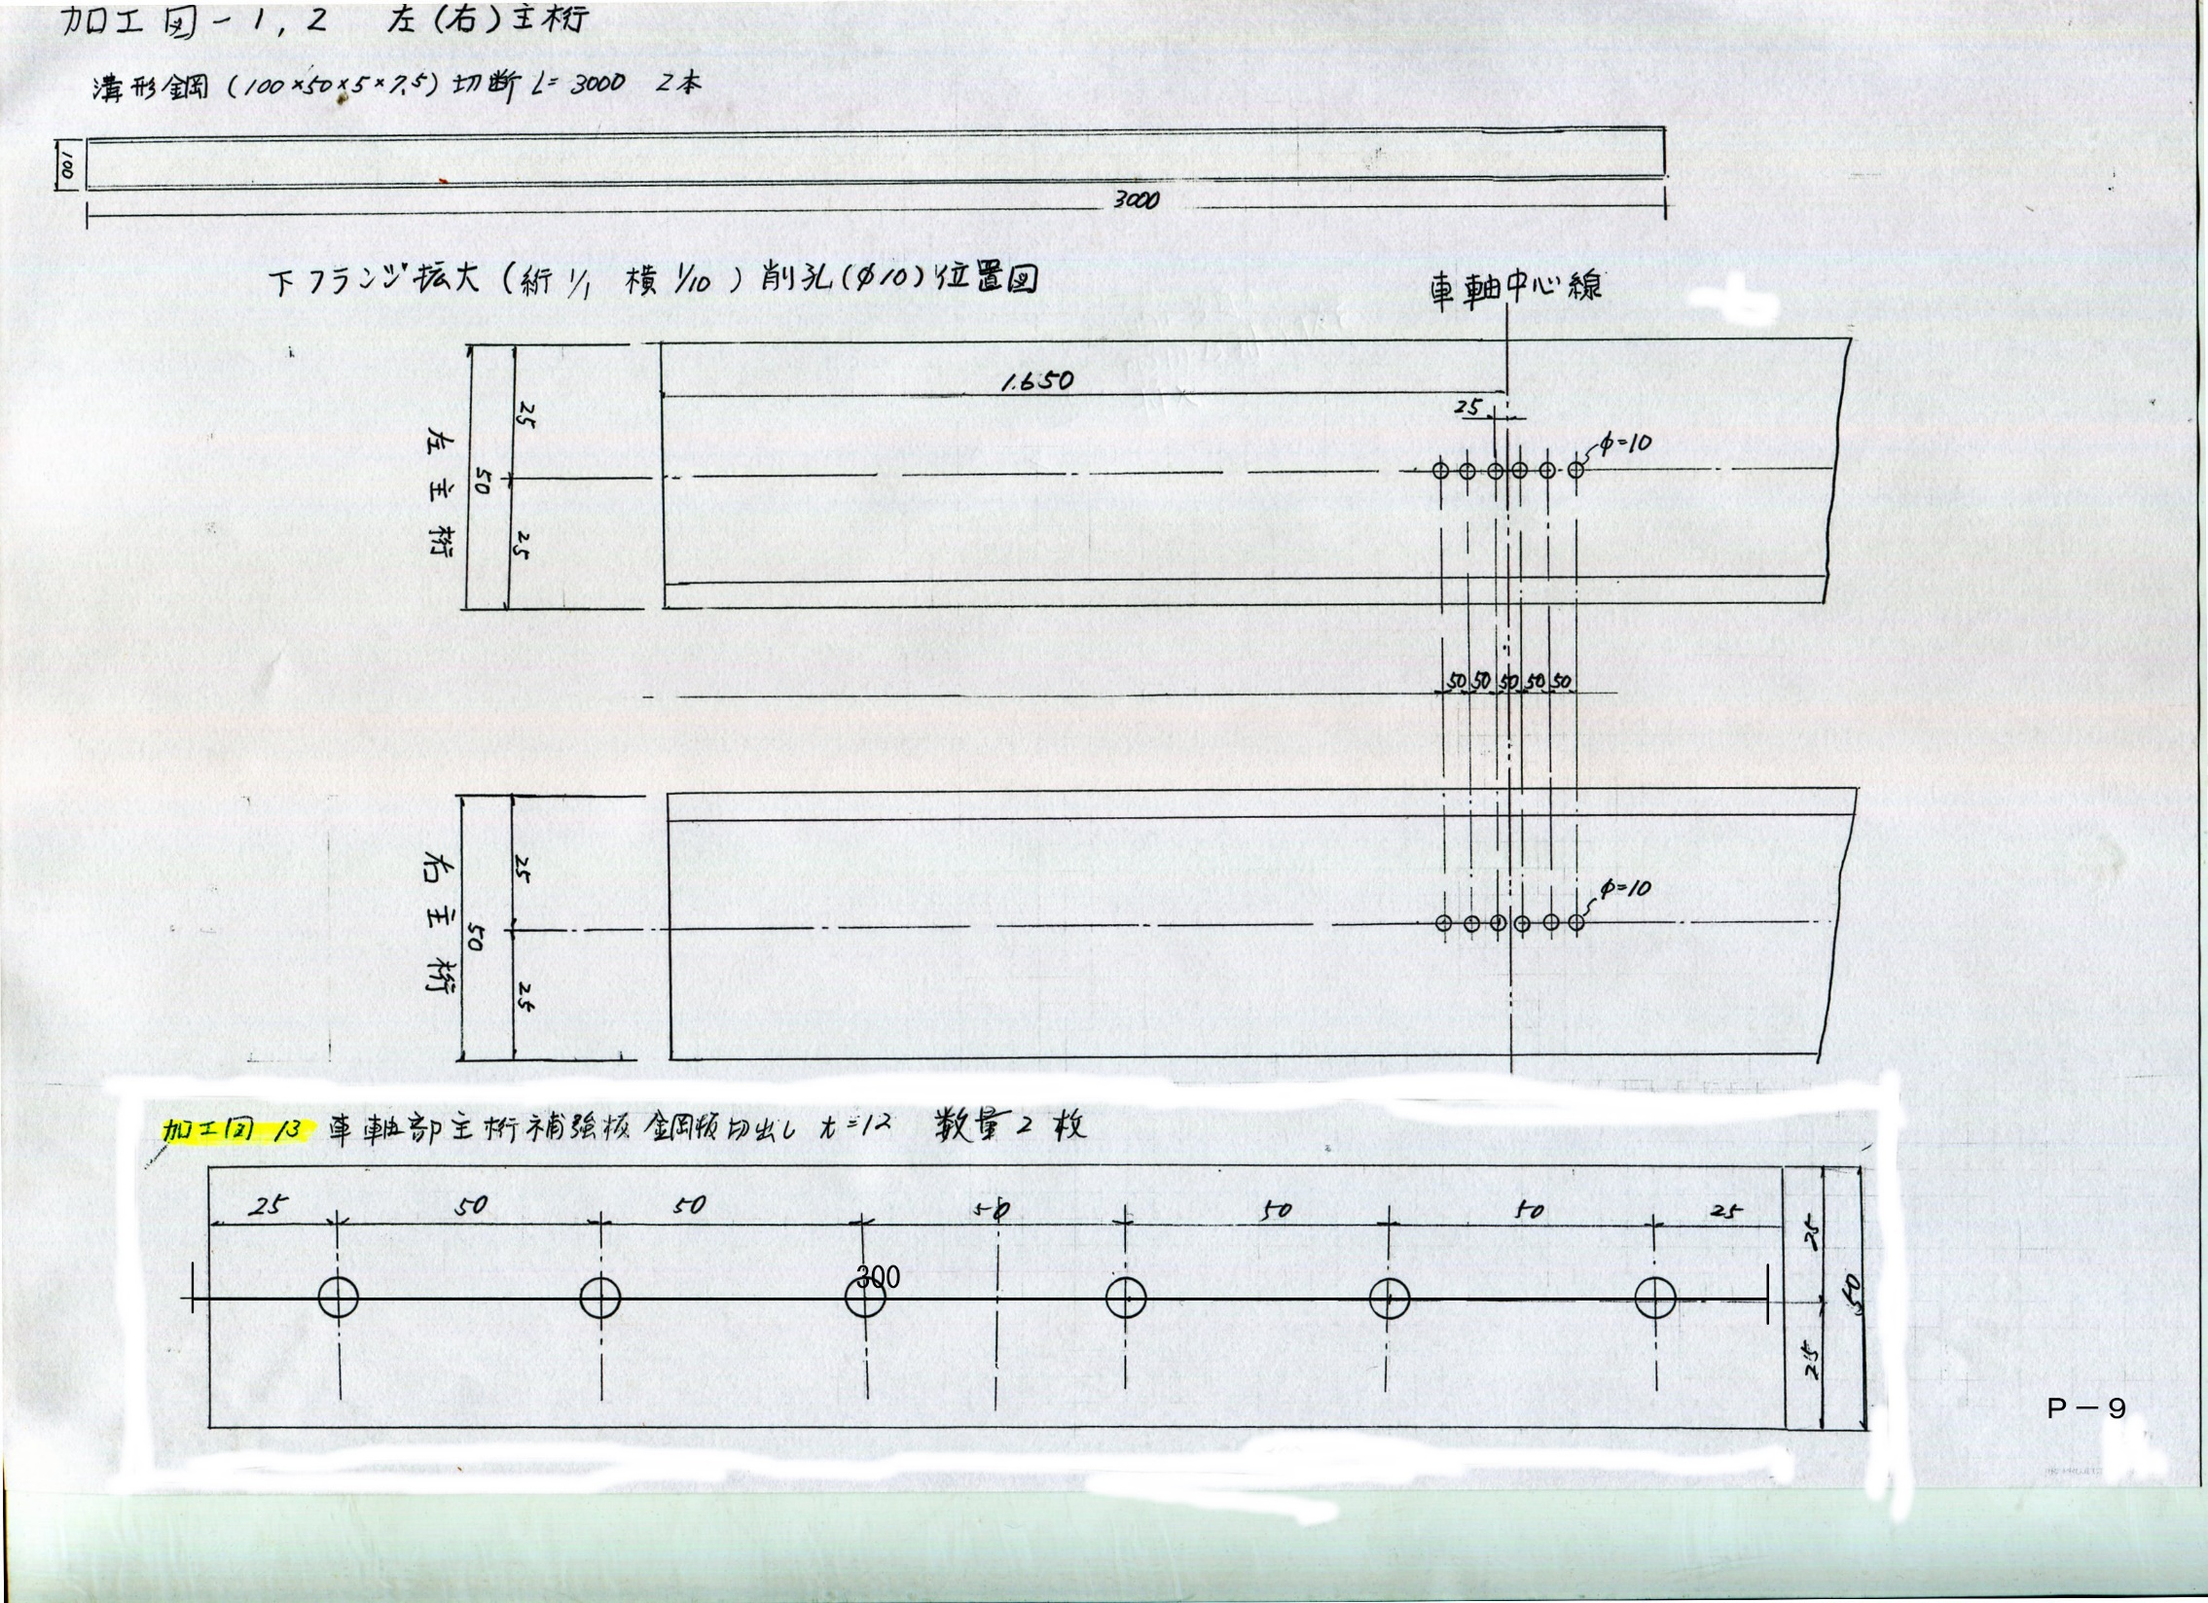
P-8

Slide 10
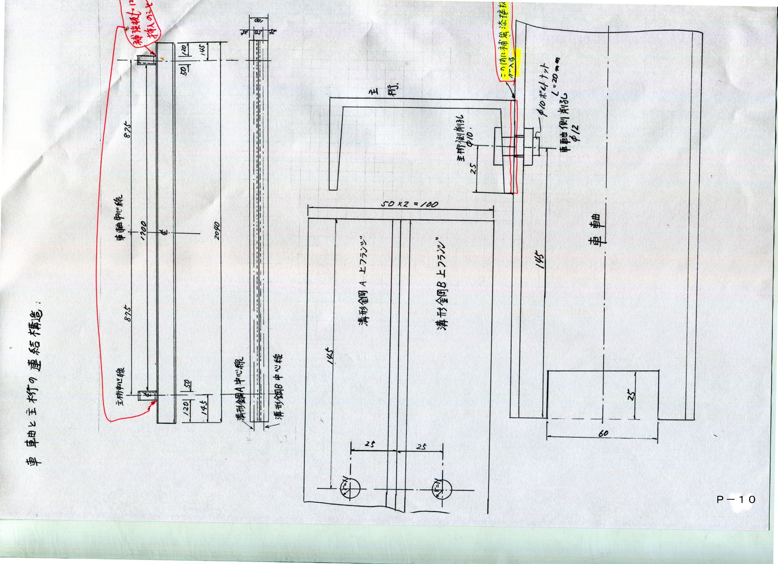
P-9

Slide 11
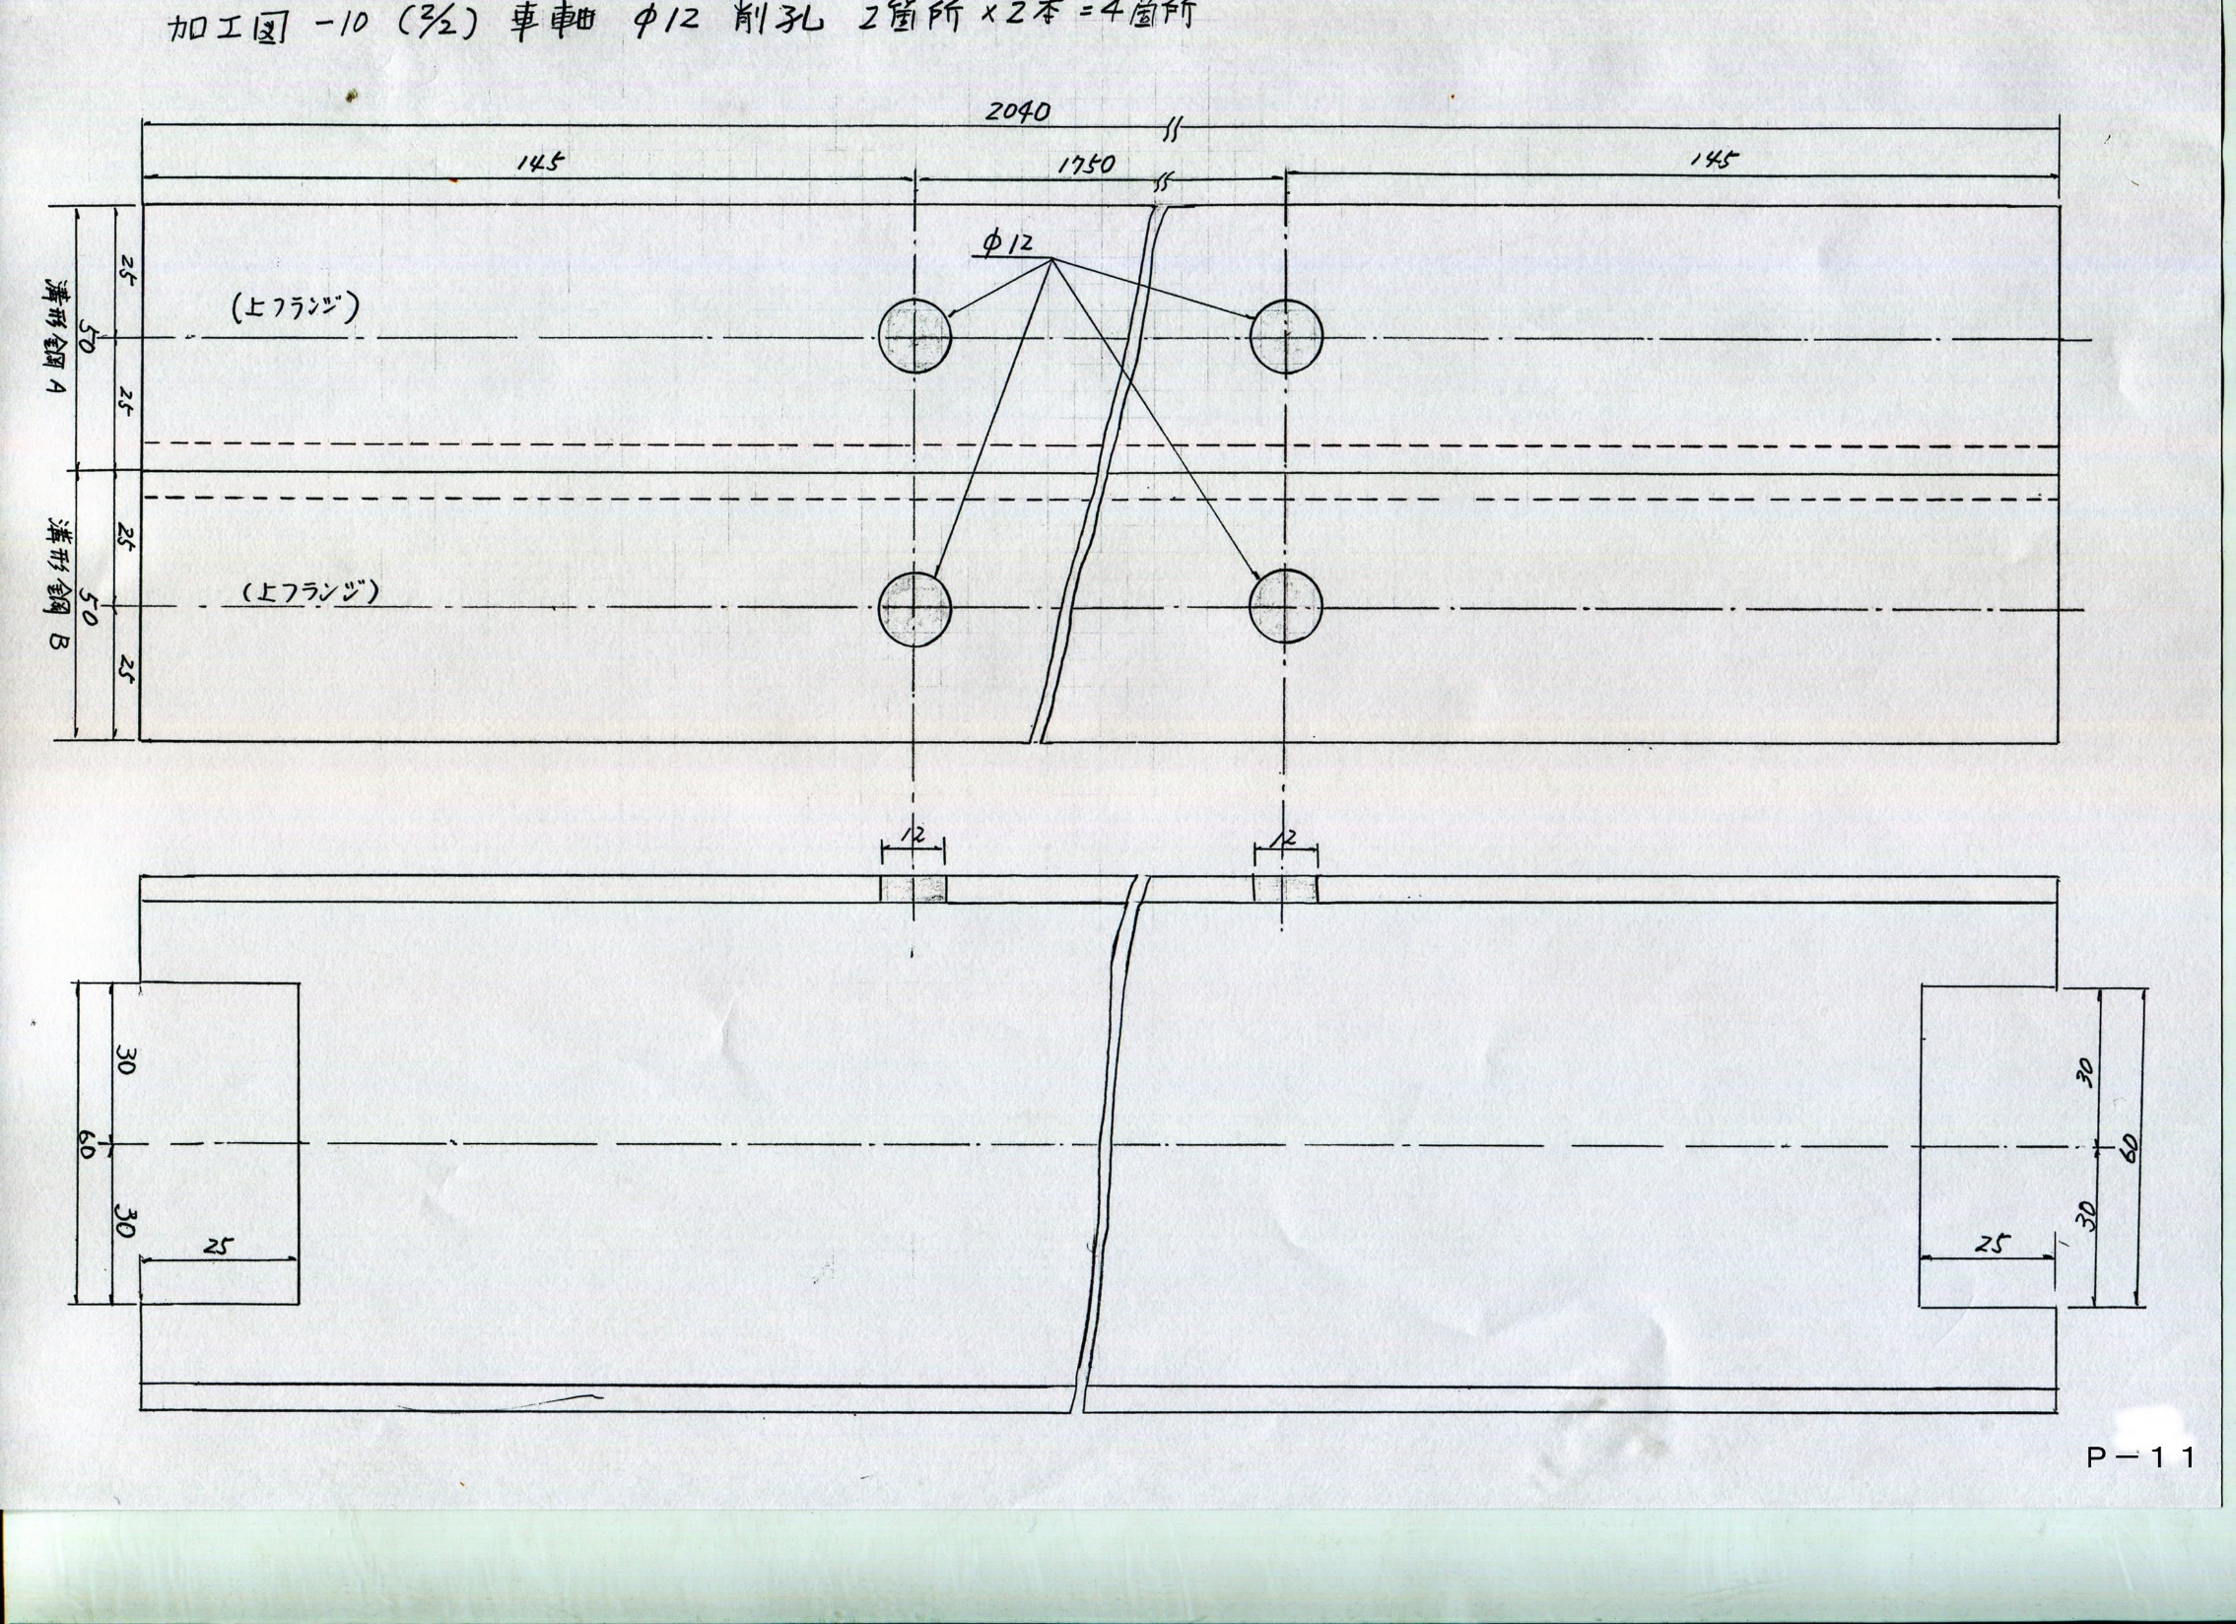
P-10

Slide 12
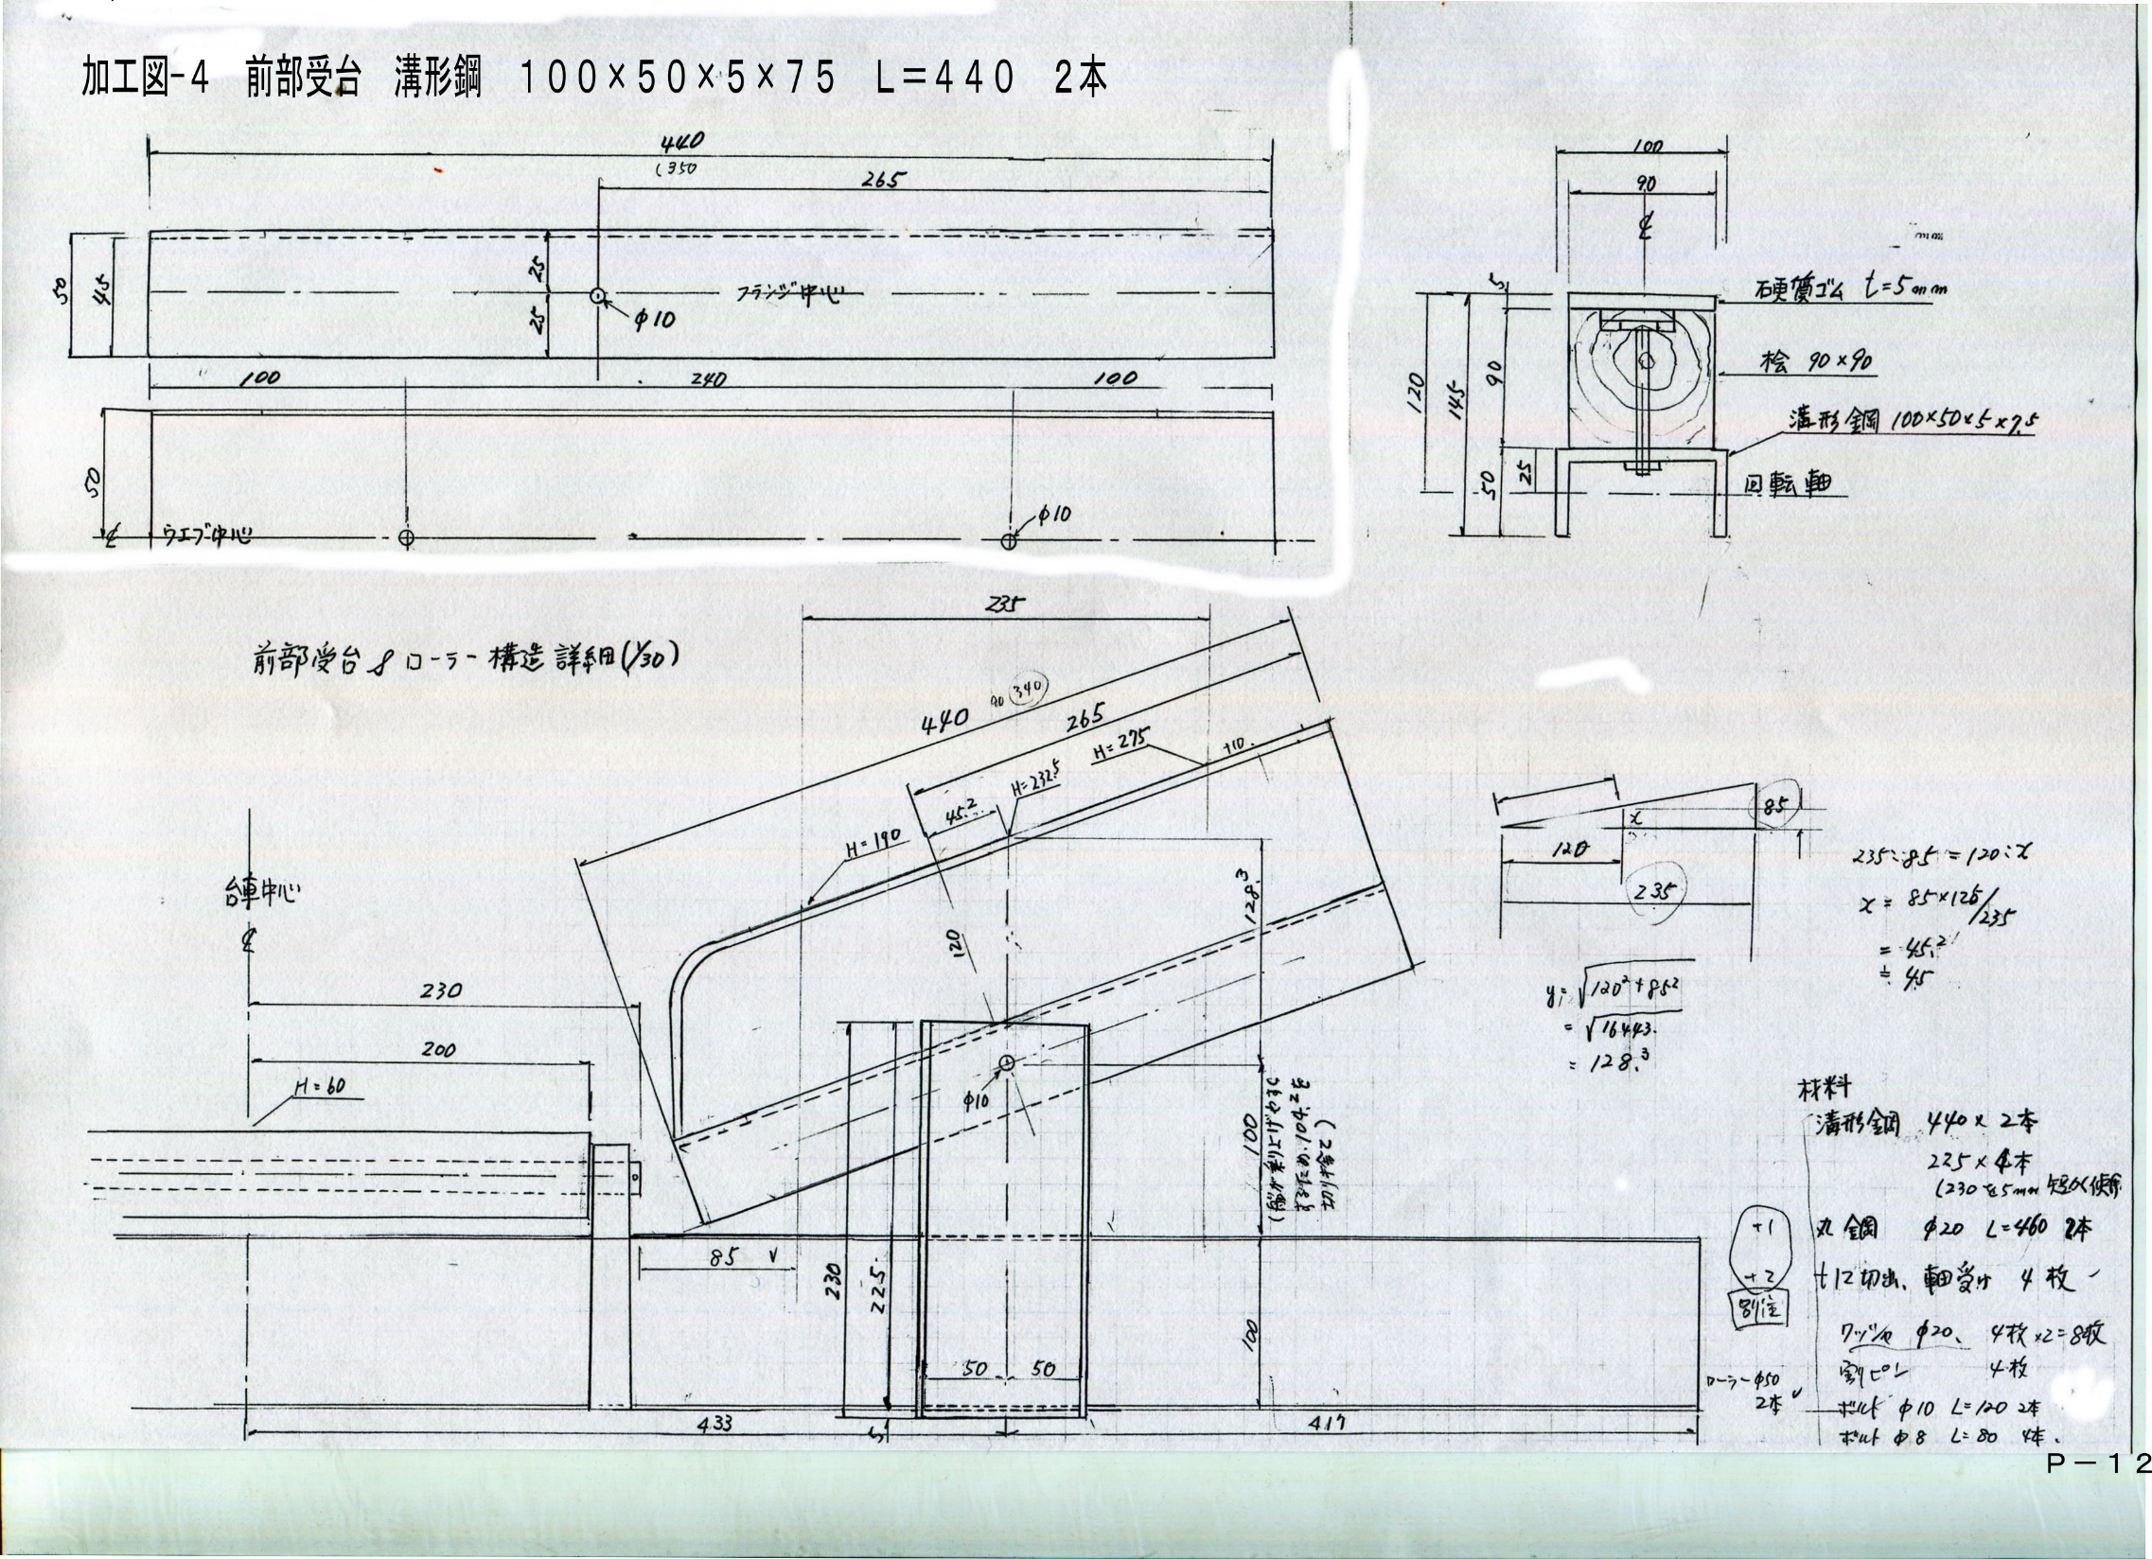
P-11

Slide 13
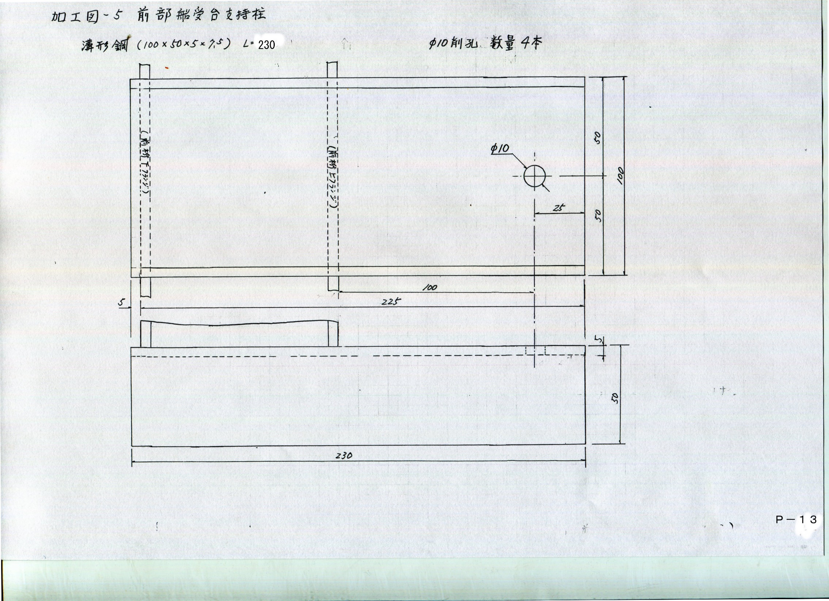
P-12

Slide 14
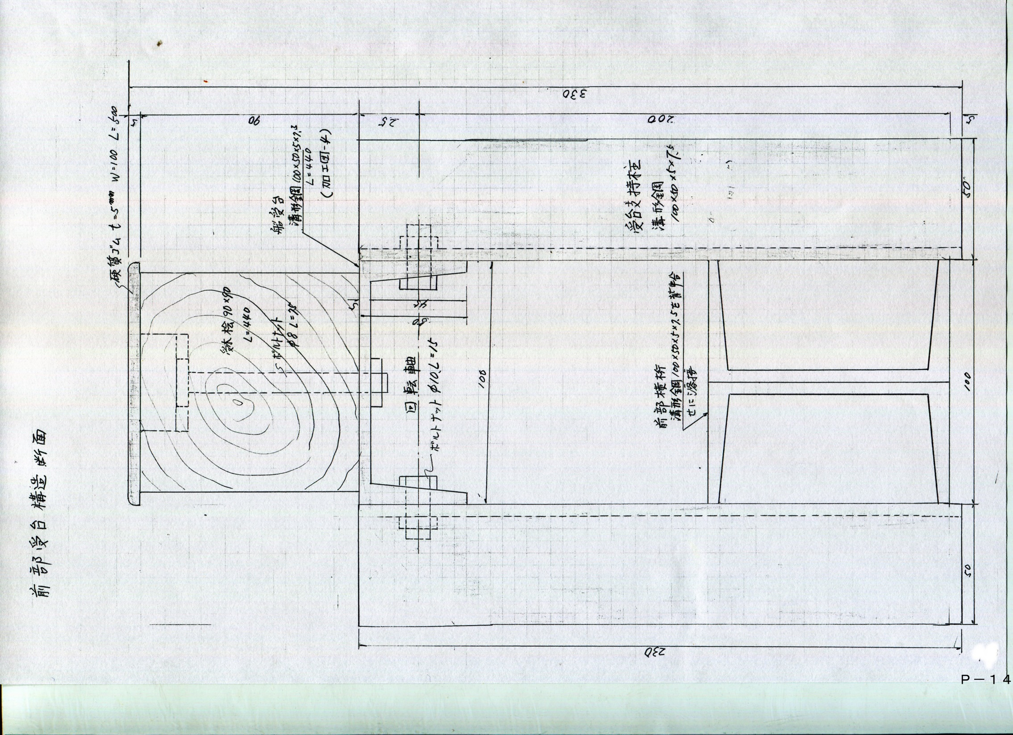
P-13

Slide 15
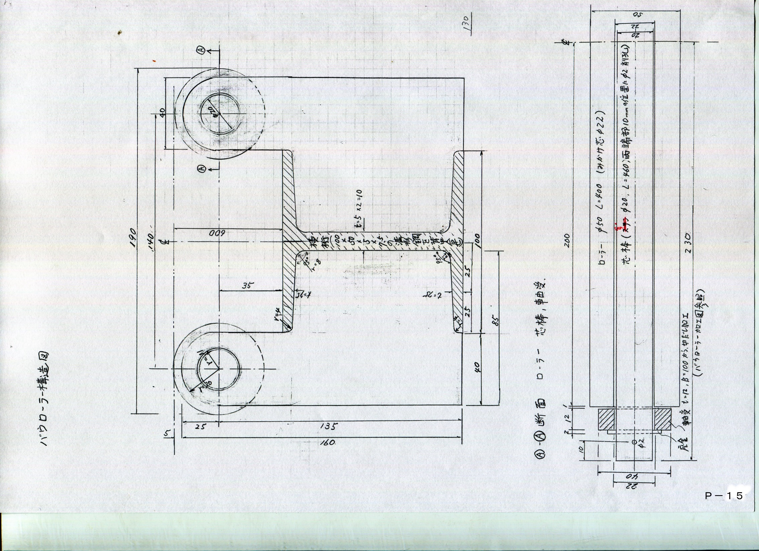
P-14

Slide 16
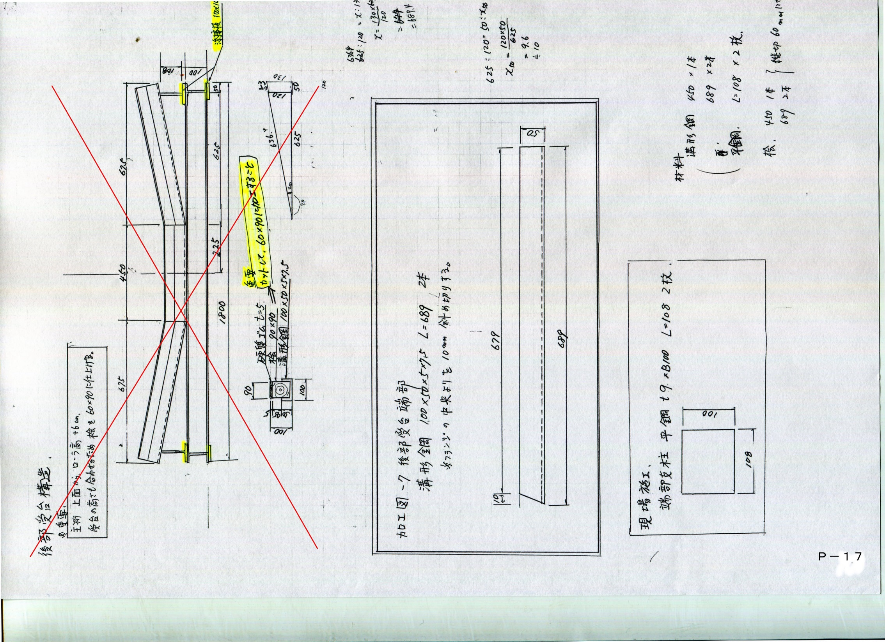
P-15

Slide 17
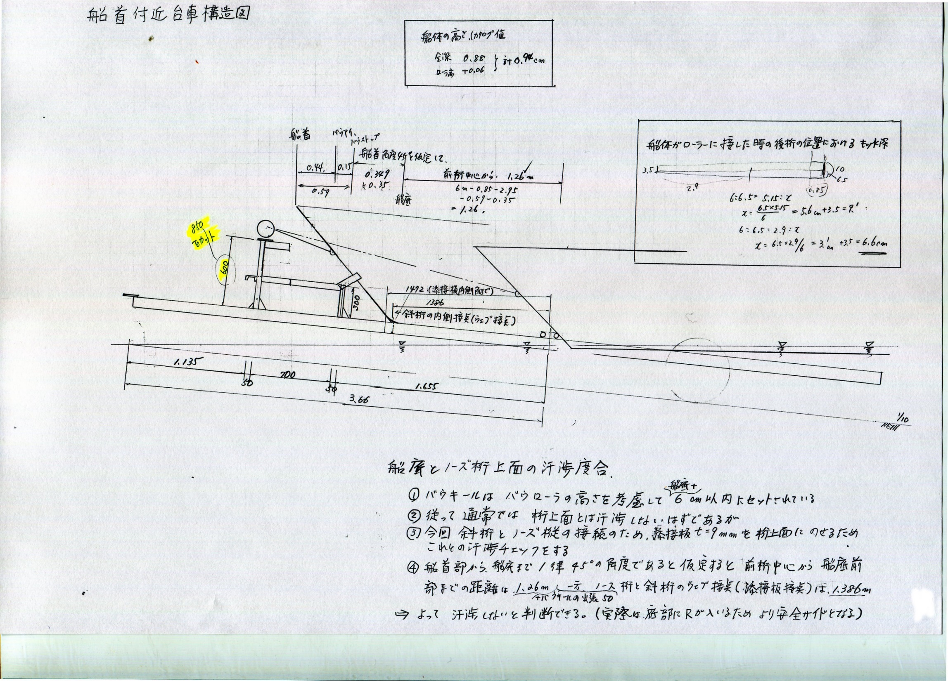
P-18
P-16

Slide 18
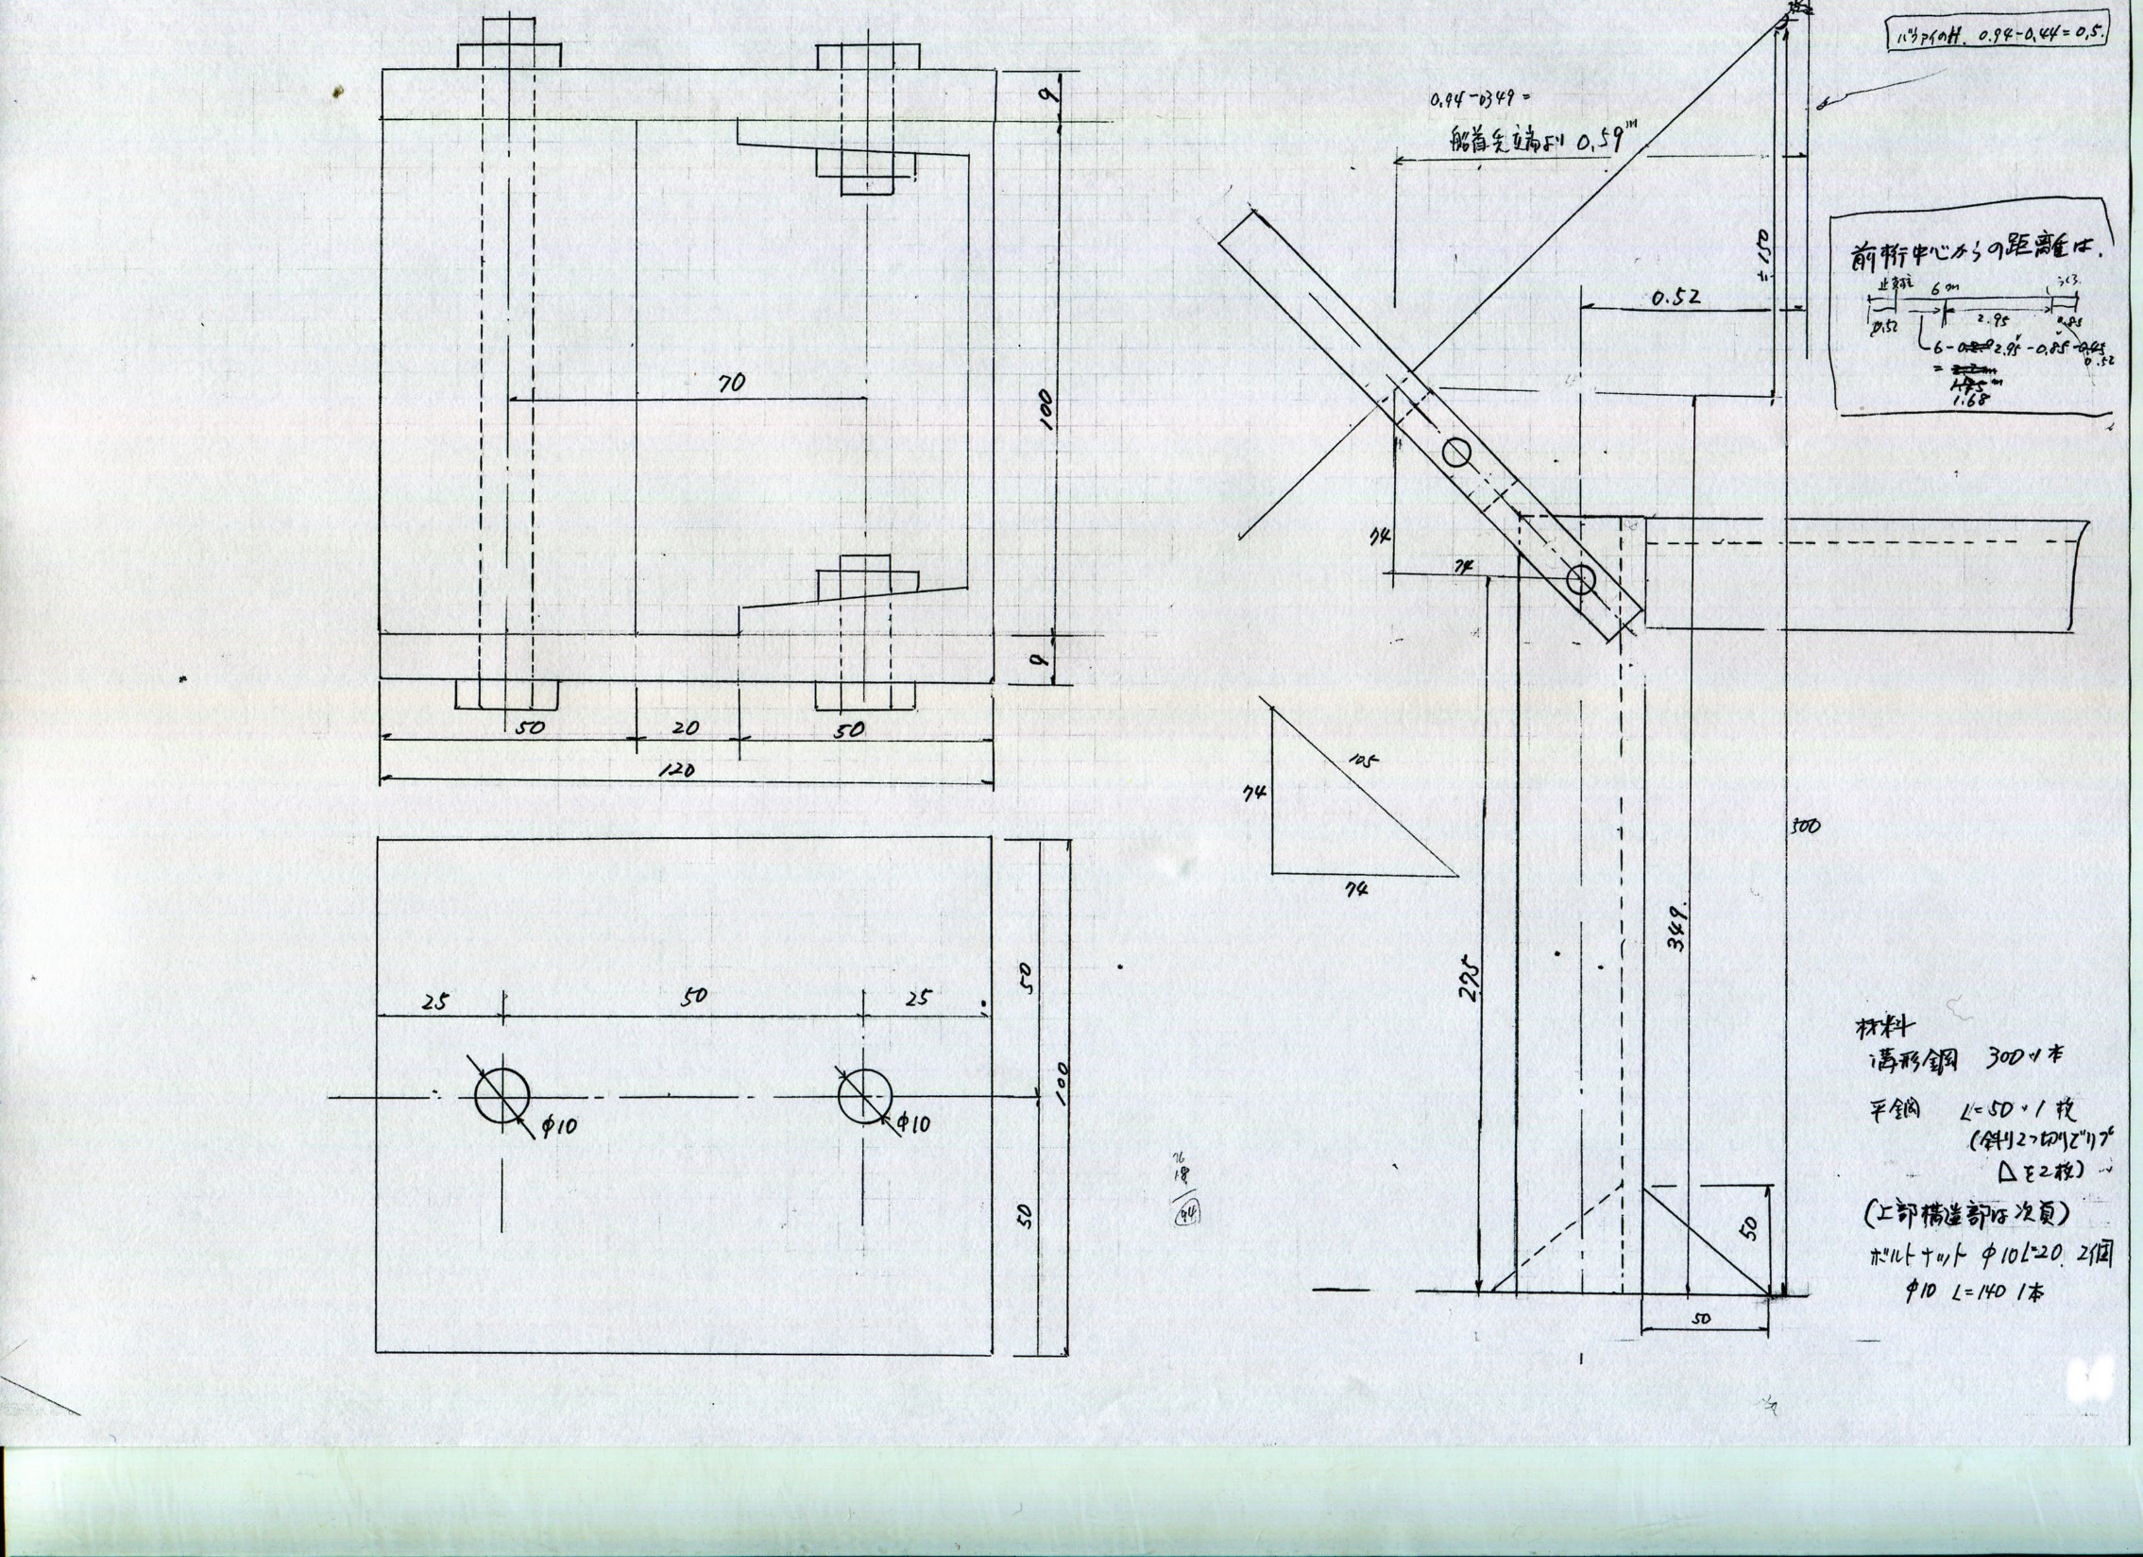
P-17
P-19

Slide 19
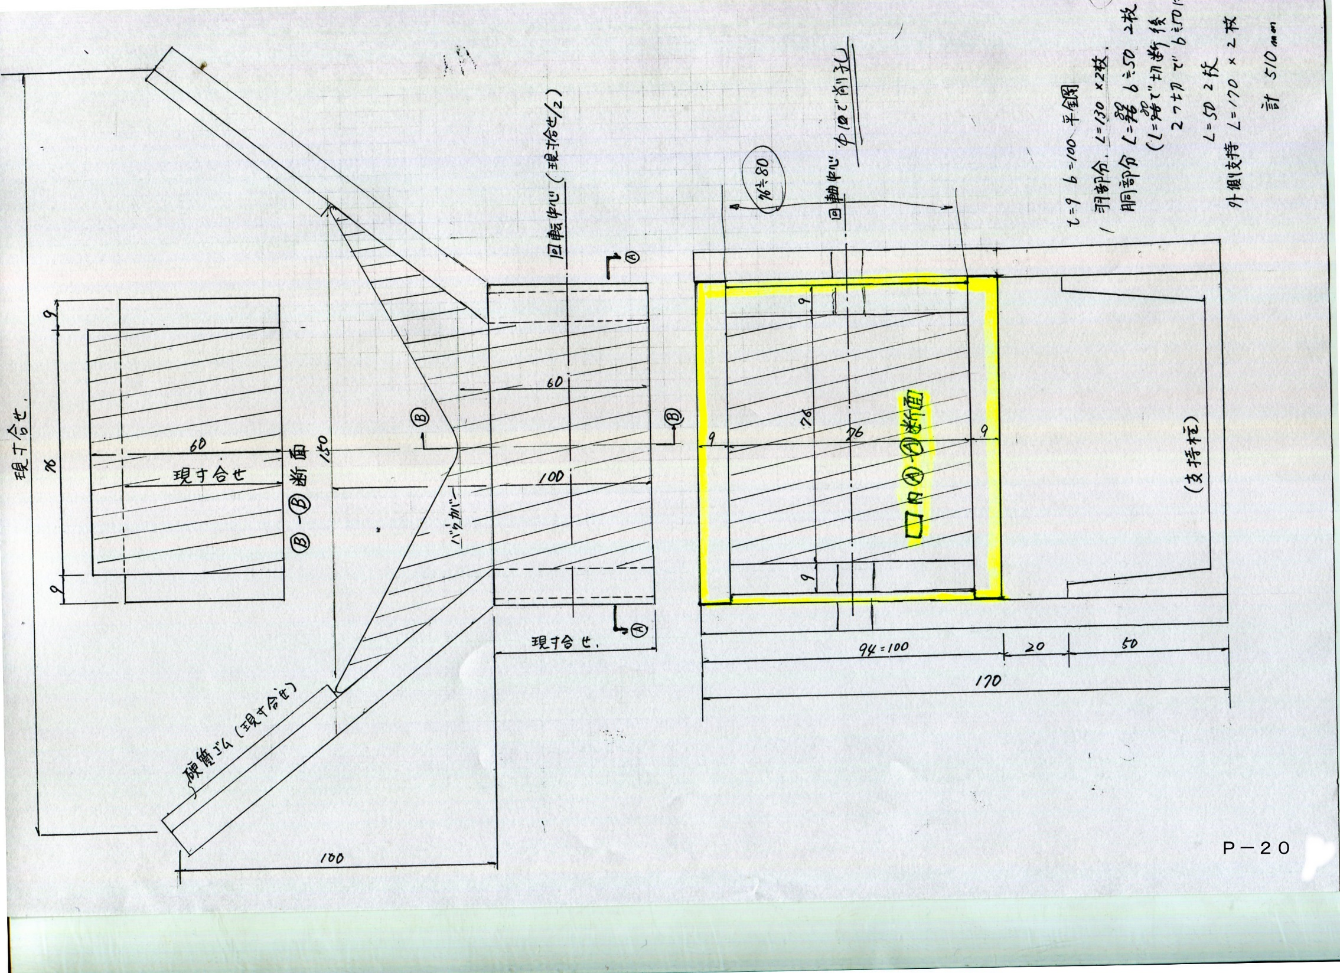
P-18

Slide 20
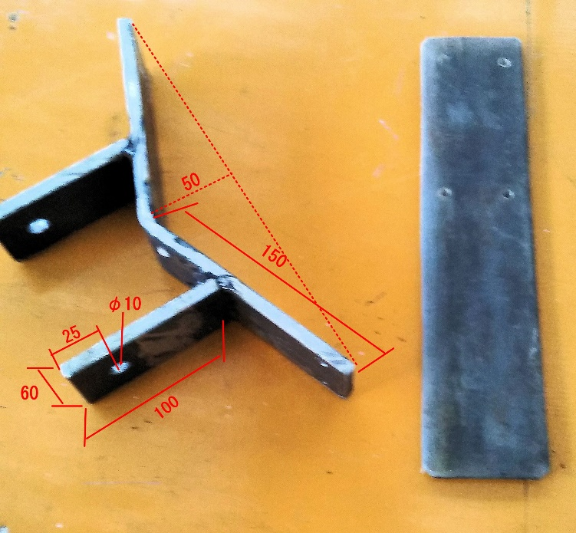
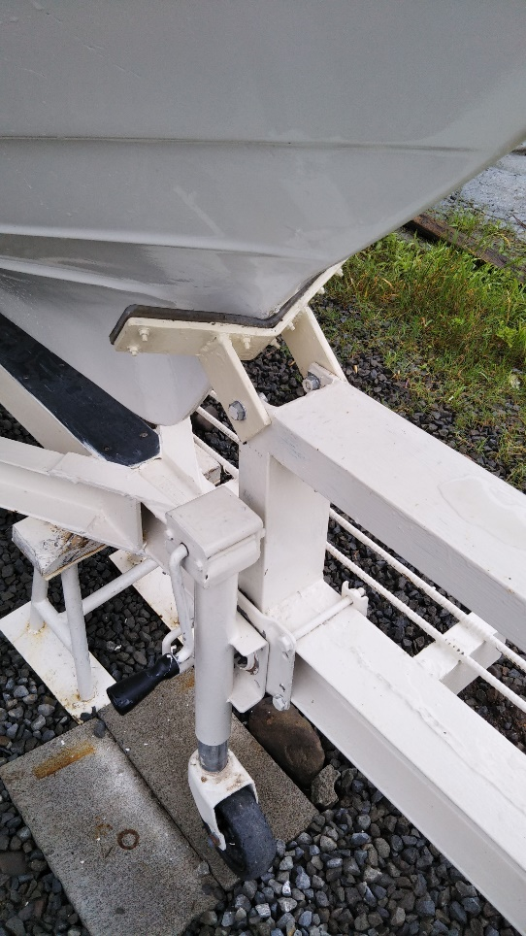
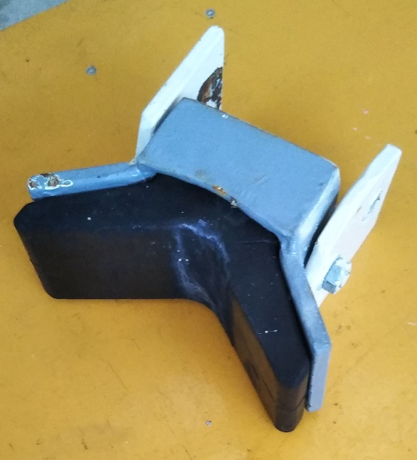
バウストッパーの改良
元設計の構造では、ストッパーのゴムが柔らかすぎて、フレームの鋼材で船首に傷が付きます。
で、下記の構造に変更しました。
改造設計
元設計
平鋼 ｔ＝９ｍｍから切り出し、内側に硬質ゴムｔ＝５ｍｍをビス止め。
足の高さは元設計と同じ。
P-19

Slide 21
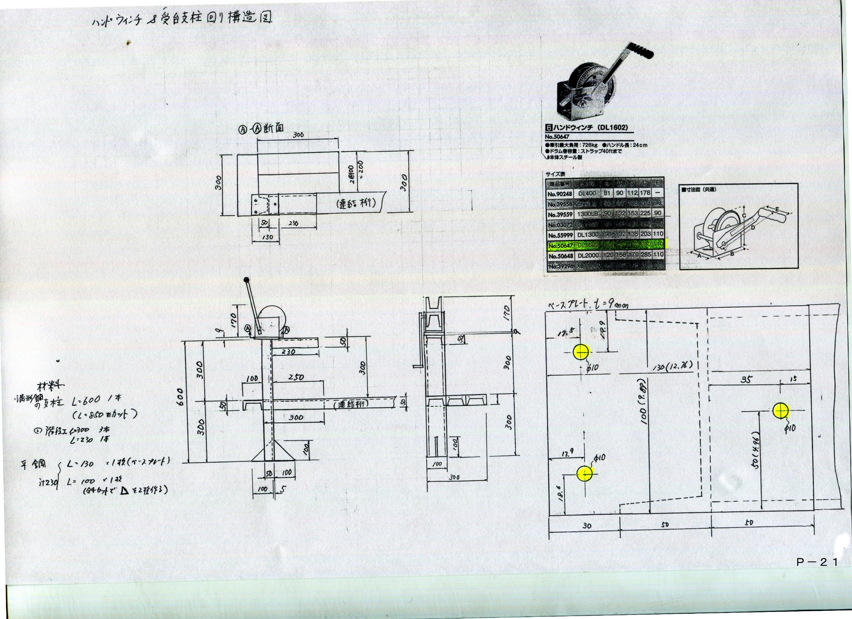
Ｐ－２０
P-22
P-20

Slide 22
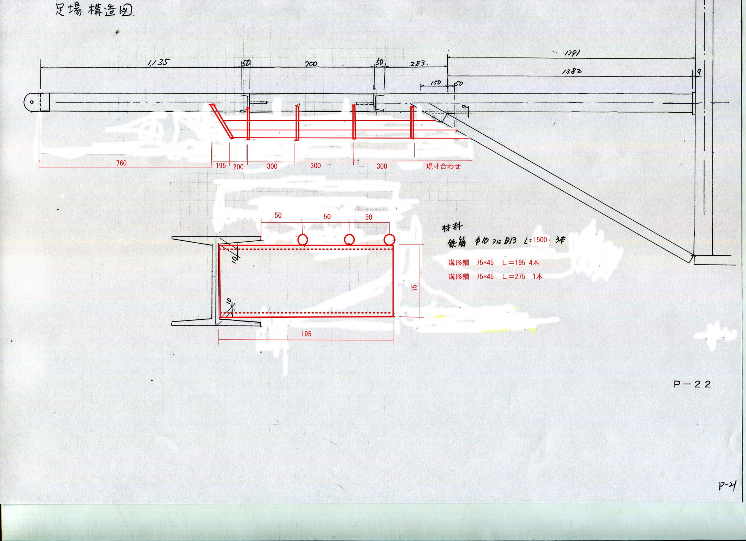
P-23
P-21

Slide 23
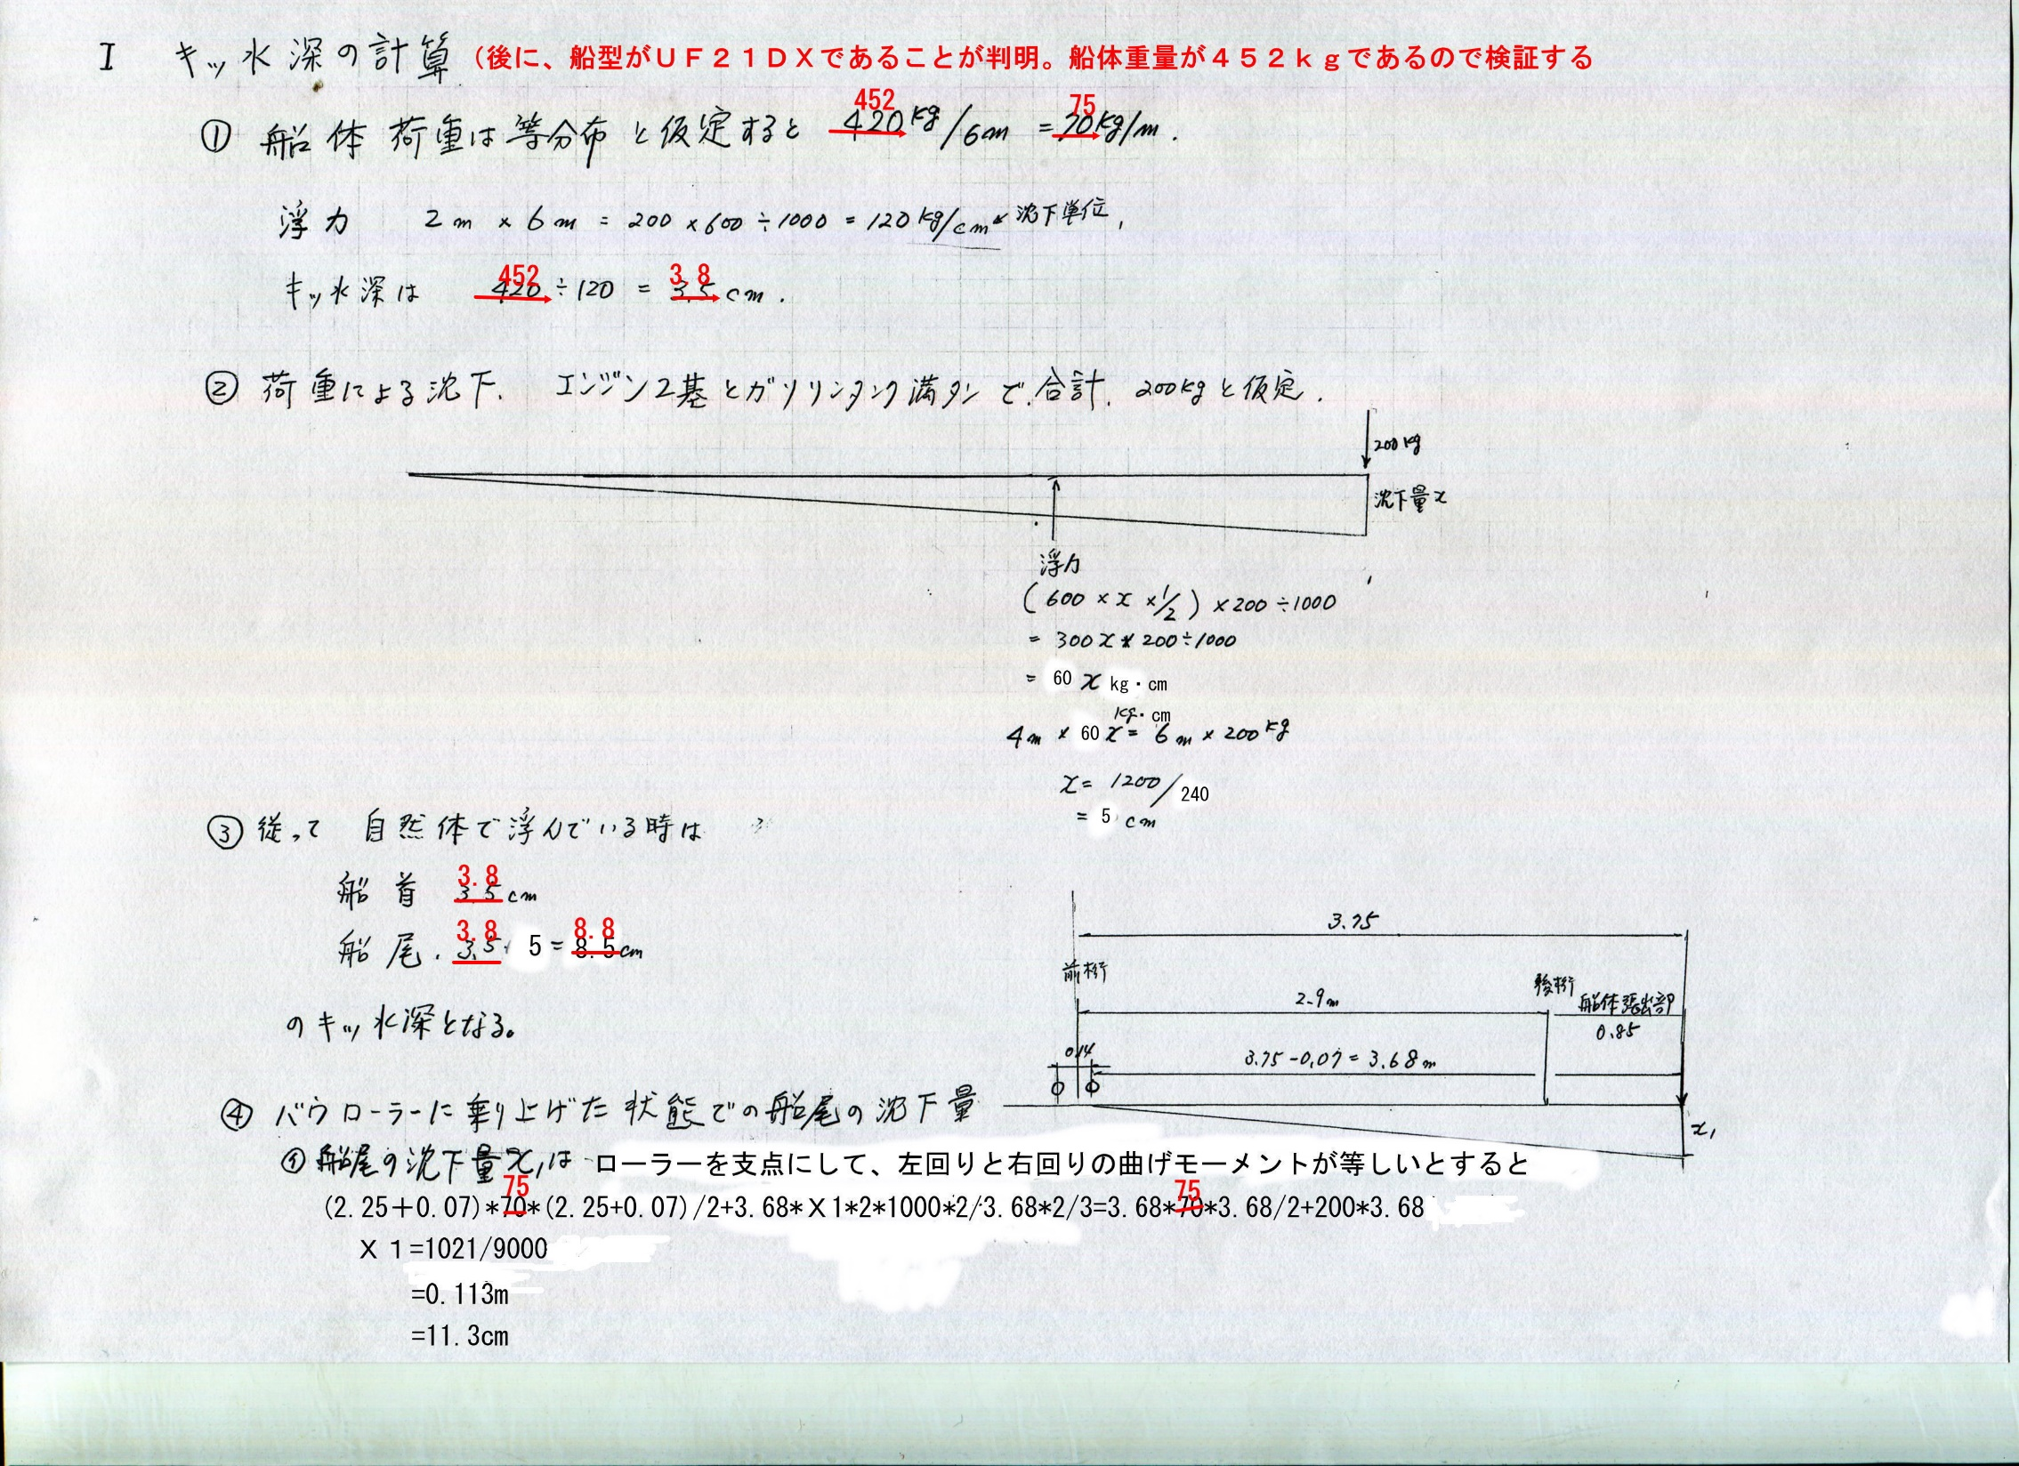
P-24
P-22
Ｐ－２２

Slide 24
P-25
P-23
Ｐ－２３

Slide 25
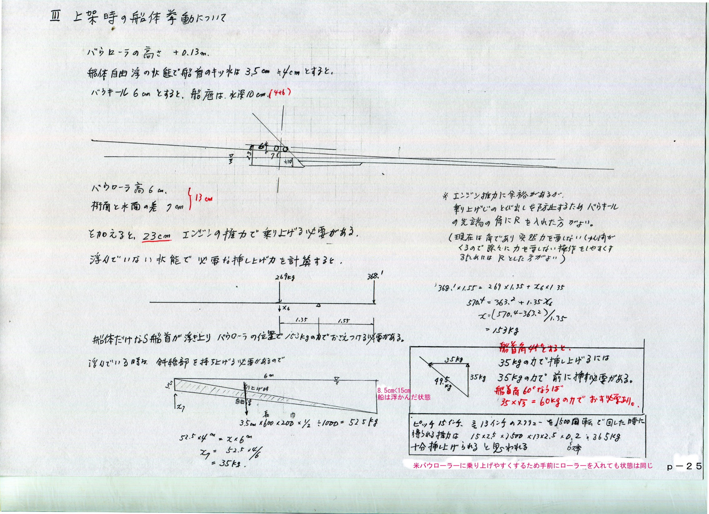
P-26
P-24
Ｐ－２４

Slide 26
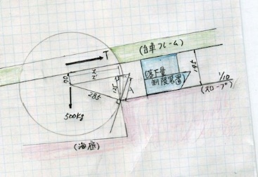
落下量制限装置（ストッパー） 主桁の下にチャンネル鋼（１００×５０×５×７．５）と檜（９０×９０）及び硬質ゴム（ｔ＝５ｍｍ）で構成
・車軸の中心が台車のフレーム下端より７ｃｍ下に有るので、完全に脱輪すると、牽引車両で曳いても上向きの力が発生せず、 けん引車両での引き上げが不可能になるので、落下量制限装置（ストッパー）を付けることにした。
・ストッパー下部と車輪最下端の高さ＝車輪の半径２８５ｍｍ+主桁から車軸までの距離７０ｍｍ-ストッパーの高さ１９５ｍｍ＝１６０ｍｍ ・地面とのクリアランスが１５０ｍｍ以上確保できている。
・けん引力の算定
 |  | Ｘ’=√（２８５²-１２５²） =√６５６００ =２５６．１ Ｘ－Ｘ’=１２５×１/１０ =１２．５ Ｘ＝２５６．１+１２．５ ≒２６９ Ｙ＝√（１２５²+１２．５²） ≒１２６ ５００ｋｇの台車を引き上げるのに必要なけん引力（Ｔ）は 台車の重さ（５００ｋｇ）：Ｔ＝１２６：２６９ Ｔ＝（５００×２６９）/１２６ ＝１０６７ｋｇ けん引索（２ｔ用）を使うとすると 安全率は ２０００÷１０６７＝１．８７
P-25

Slide 27
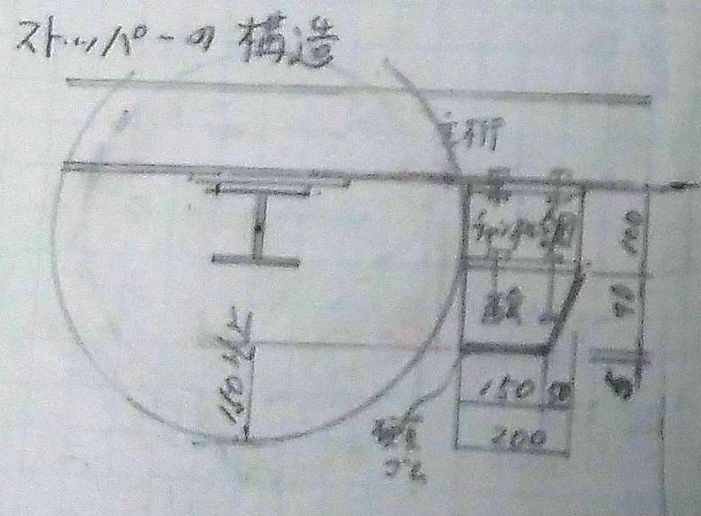
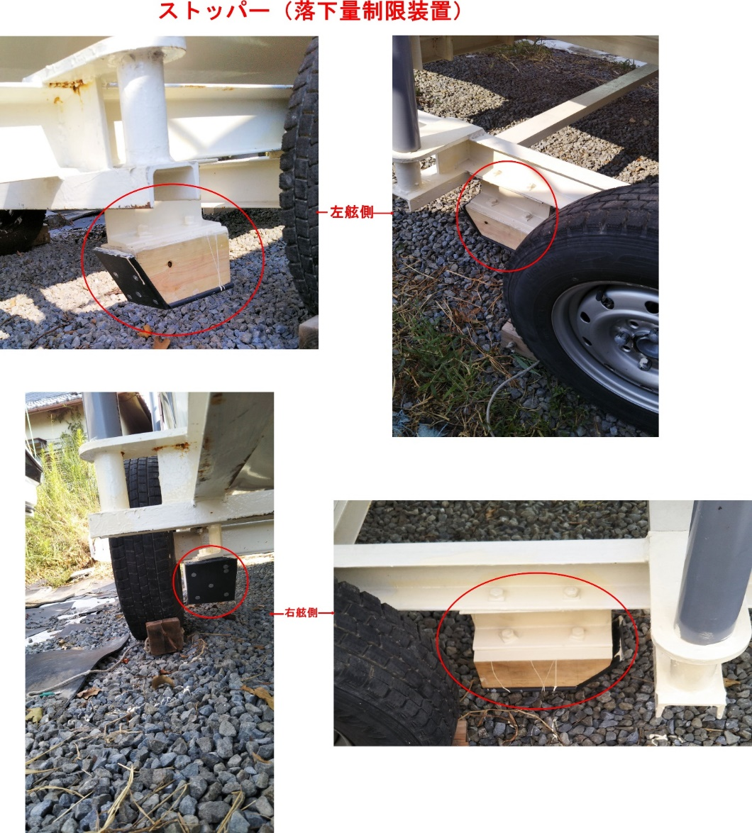
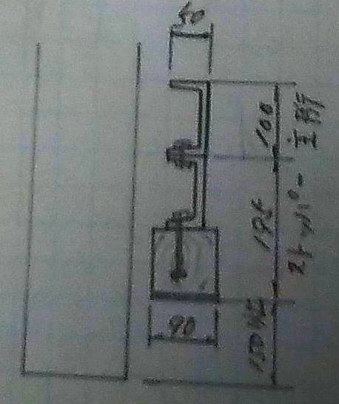
ストッパー上段 チャンネル鋼 幅５０ｍｍ 高さ１００ｍｍ 長さ２００ｍｍ
ストッパー中段 檜角材 幅９０ｍｍ 高さ９０ｍｍ 長さ２００ｍｍ
前側 ５０ｍｍは６０度にカット
ストッパー下段 硬質ゴム 幅１００ｍｍ 厚さ ５ｍｍ
長さ１５０ｍｍ+１１２ｍｍ
P-26

Slide 28
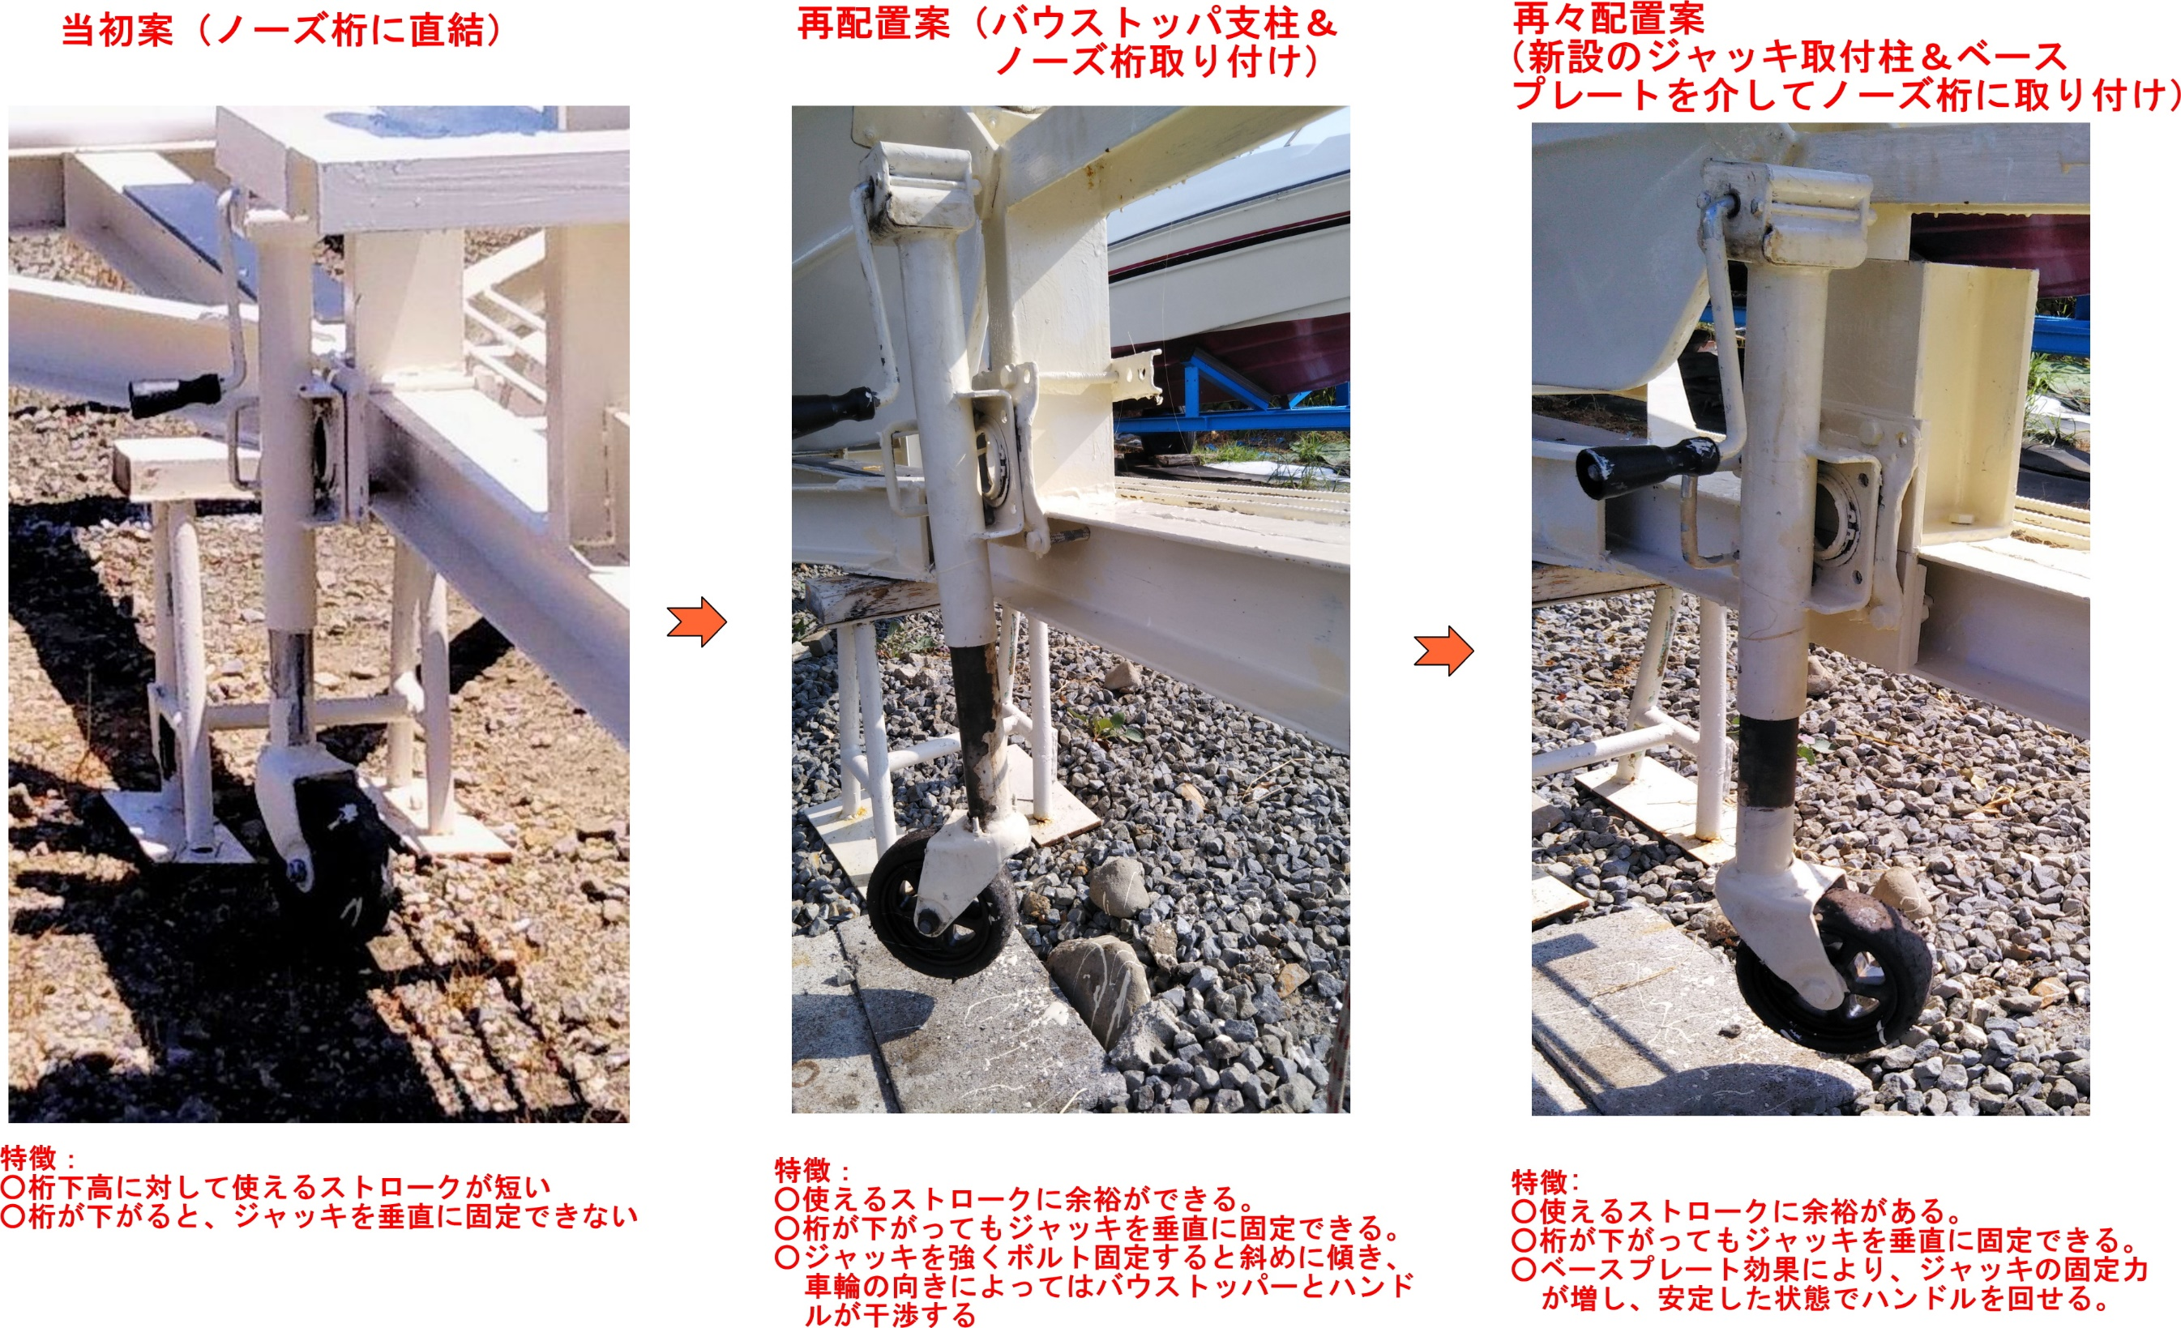
（現在案）
ｐ－２７

Slide 29
後書き（反省点）
Ｐ－２８
初めて、台車を自分で設計、材料調達、加工・製作、完成後の修正を通して現在感じている反省点は、
①台車と車軸の幅を３０ｃｍ程狭める（軽量化）
②ノーズ桁をＨ鋼の１００×１００サイズに変更（軽量化）
③前部の横桁を溝形鋼１本とし、ノーズ桁との突合せをウエブ部分 で突合せ溶接構造とする。付随してローラーの受軸板の構造も変更する（軽量化と突合せ部の強度増加）
前部横桁とノーズ桁突合せ部の構造変更案
横桁/溝形鋼
100×50×5
ノーズ桁/Ｈ鋼
100×100×5
ローラー軸受板を横・ノーズ桁に乗せる
添接板
１００×9

